Slide 1
가계대출 연체율에 영향을 미치는 요인 분석
금빅데 4조
김연수, 박민수, 이선우

Slide 2
목차
1. 프로젝트 목적 및 데이터 수집
2. Chat GPT를 이용한 분석 과정
3. Langchain을 이용한 분석 과정
4. 결론
5. 한계점 및 보완

Slide 3
1. 프로젝트 목적 및 데이터 수집
이번 프로젝트의 목적은 중앙은행의 거시금융정책과 부동산 정책 변화가 한국 내 가계대출 연체율에 미치는 영향을 분석하는 것이다.
금융환경은 중앙은행의 금리 결정, 유동성 규제, 부동산 대출 정책 등 다양한 거시경제 및 실물시장 정책에 의해 크게 영향을 주고 받는다.
추가적으로, 가계 소비나 가계 신용이 연체율과 어떤 상관관계를 보이는지 밝혀보고자 한다.
그리고 Langchain을 사용하여 코드를 자동적으로 가져와서 분석하는 기법을 사용해보고자 한다.
분석에 앞서 어떤 데이터를 수집했는지, 데이터를 어디에서 수집했는지를 밝히고자 한다.

Slide 4
조사 한계 상(신용평가기관이 한국은행이나 논문용으로 제공), 개인 패널 데이터를 사용하는 것이 불가능했다. 그래서 이번 프로젝트는 중앙은행의 통화정책이나 부동산 시장의 지표, 그리고 정부의 부동산 정책에 관한 가변수에 대한 시계열 데이터를 도입하여 시계열 분석을 수행해보고자 한다.
이 과정에서 2011년 하반기부터 2023년 상반기까지 분기별 시계열 데이터를 각 항목별로 수집하였다.
가계대출 연체율, 은행 고정이하여신비율: 금융감독원 금융정보통계시스템
예금취급기관 주택담보대출금액, 가계소비지출, 실업률, M2: 한국은행 경제통계시스템
COFIX금리: 은행연합회 소비자포털
주택담보대출 관심도: 구글 트렌드
주택시장 소비심리지수: 국토연구원
신용카드 판매신용: 여신금융협회

Slide 5
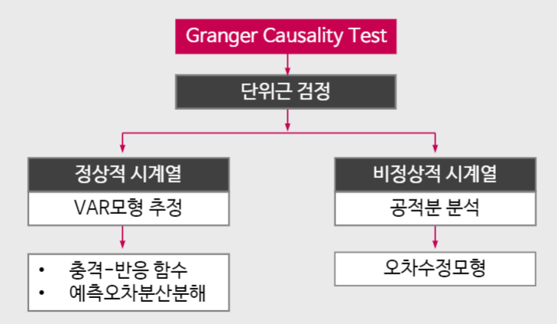
<분석 방법론>

Slide 6
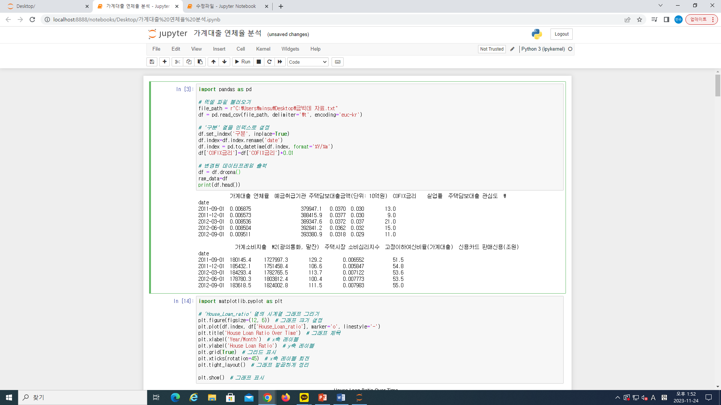
2. Chat GPT를 이용한 분석과정
① 데이터 전처리

Slide 7
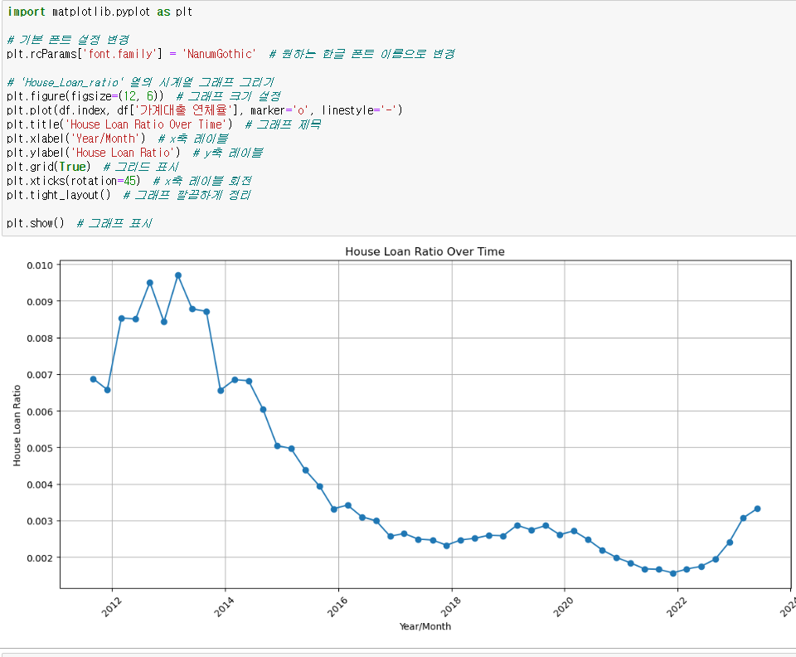
② 시계열 데이터 plotting

Slide 8
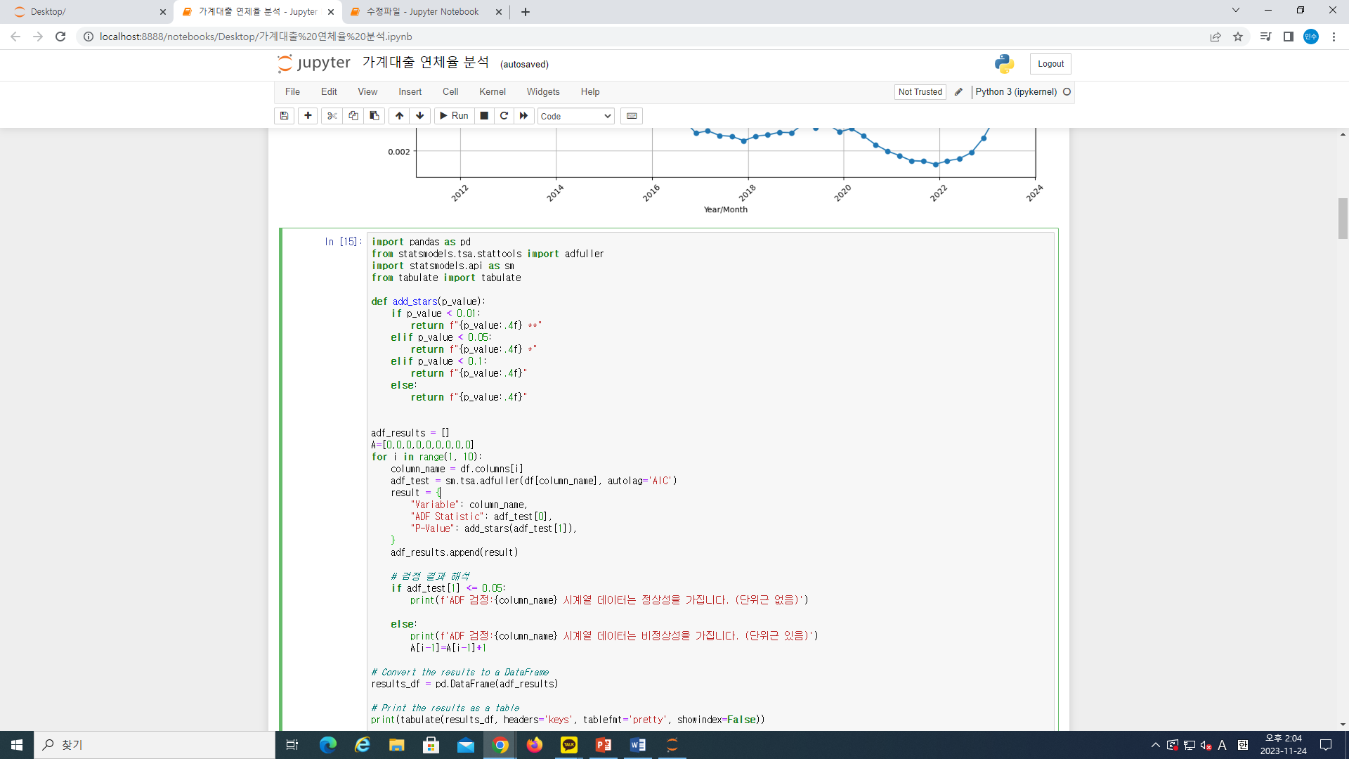
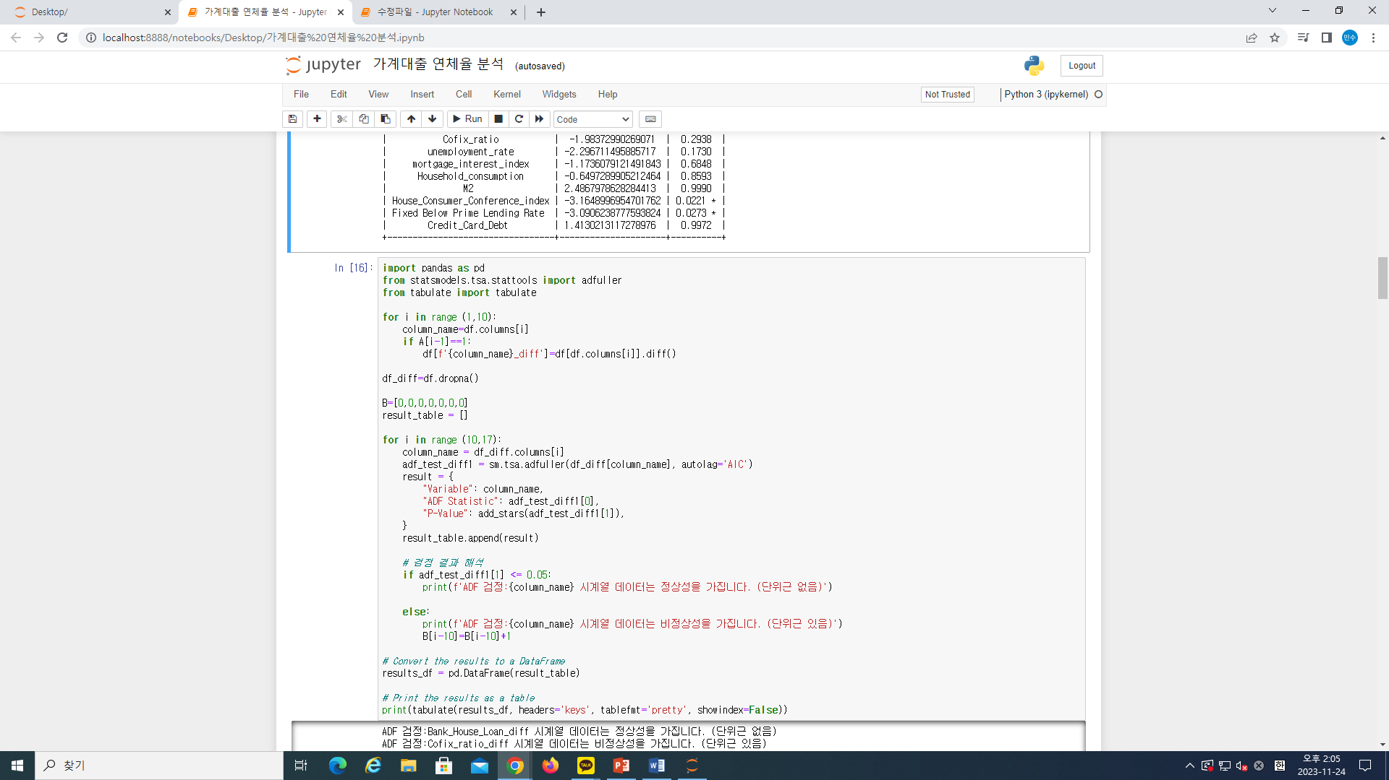
③ 정상성 검정(ADF Test)

Slide 9
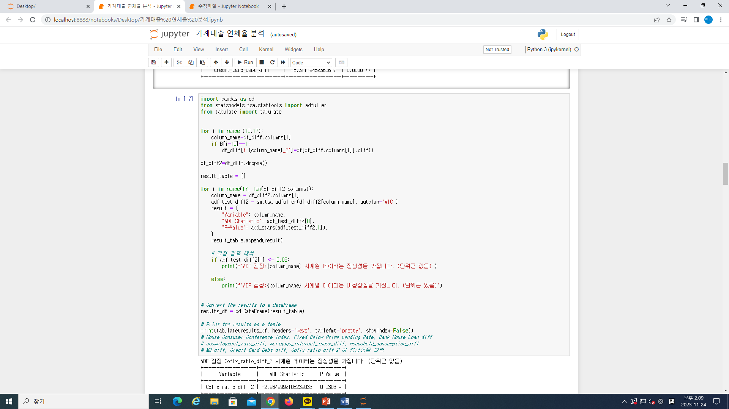
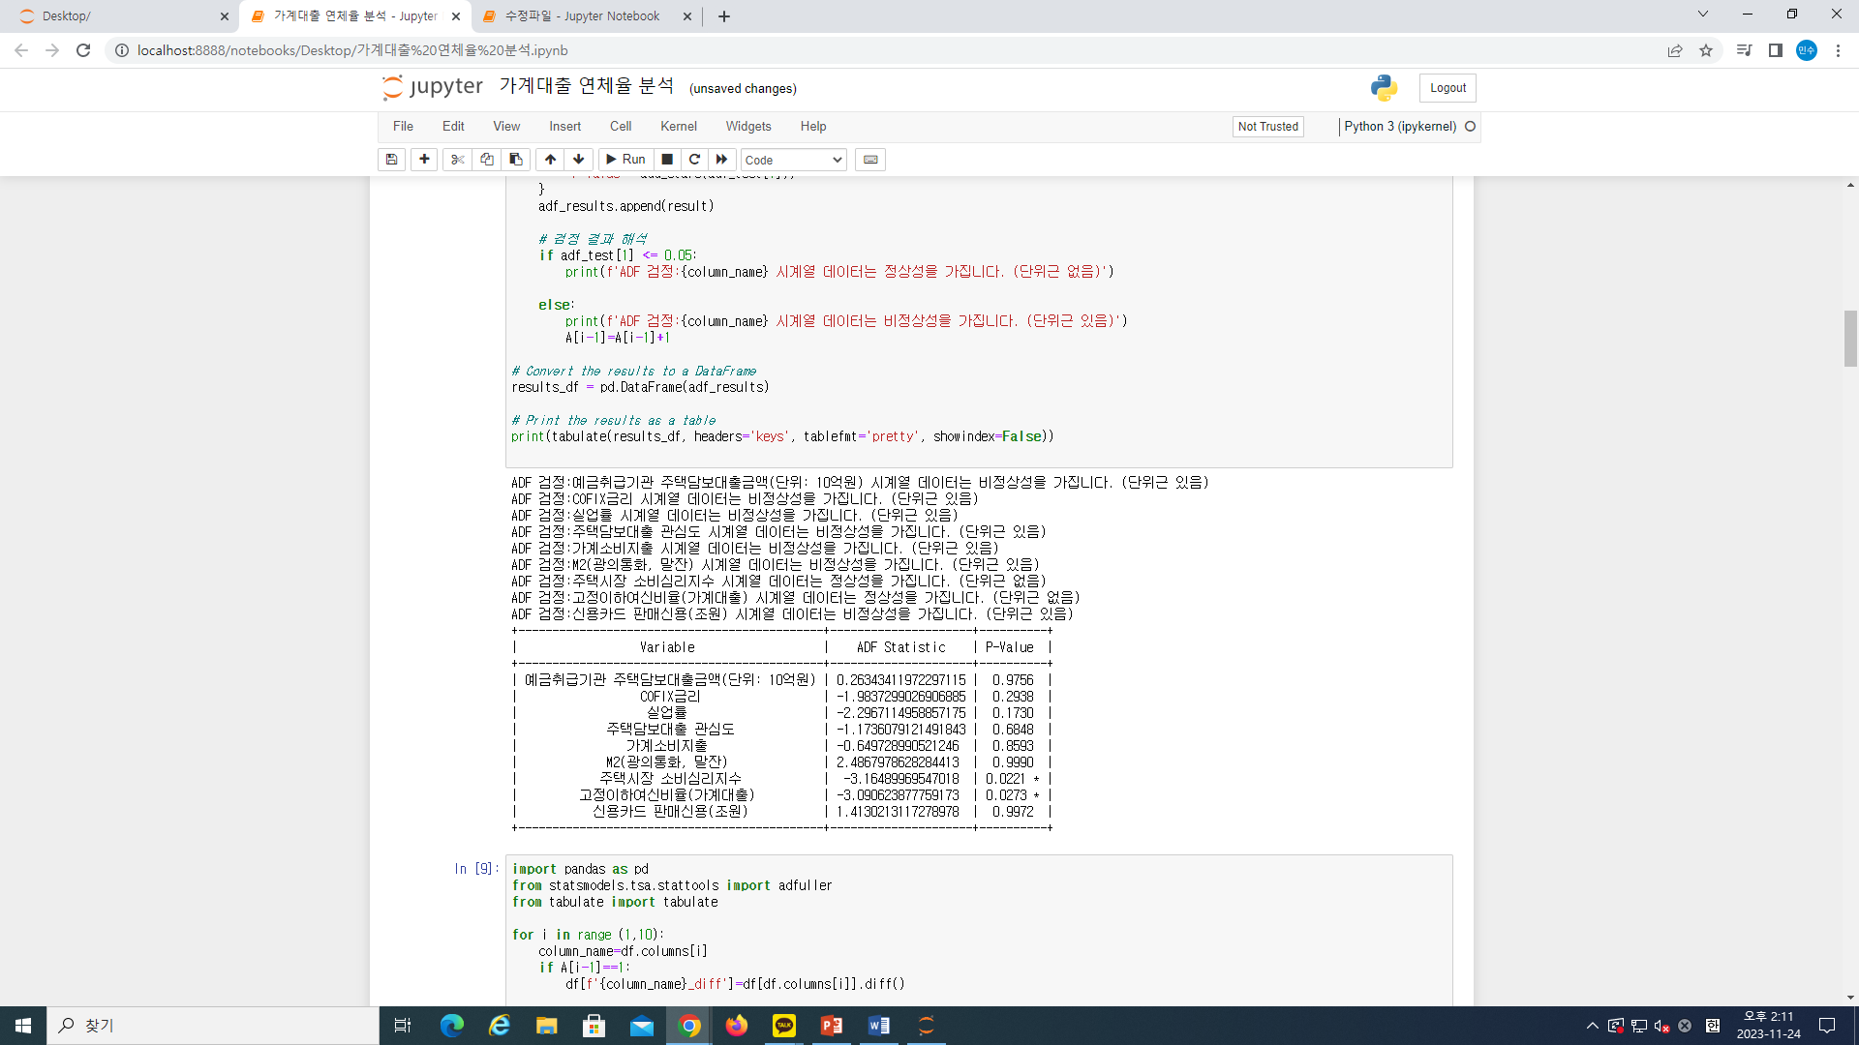
고정이하여신비율과 주택시장 소비심리지수 시계열 데이터가 정상성을 가짐. 나머지 데이터들을 차분하여 정상성을 가지는지 확인해야 함

Slide 10
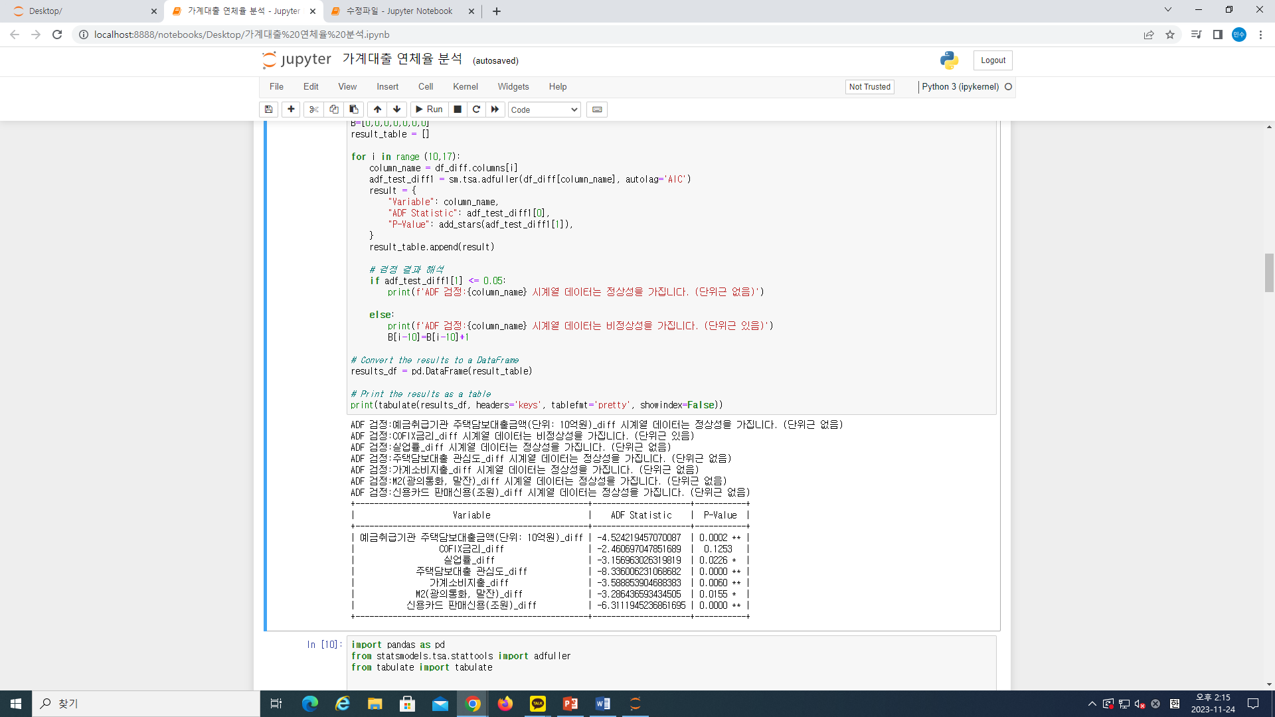
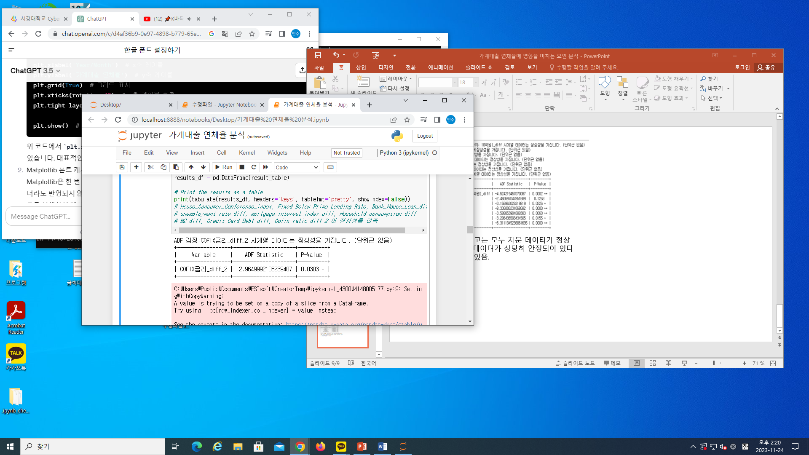
COFIX 금리를 제외하고는 모두 차분 데이터가 정상성을 가지고 있었음. 데이터가 상당히 안정되어 있다는 것을 확인할 수 있었음.

Slide 11
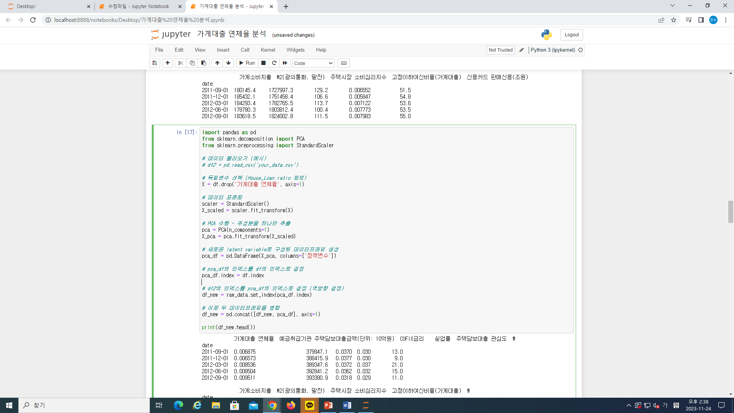
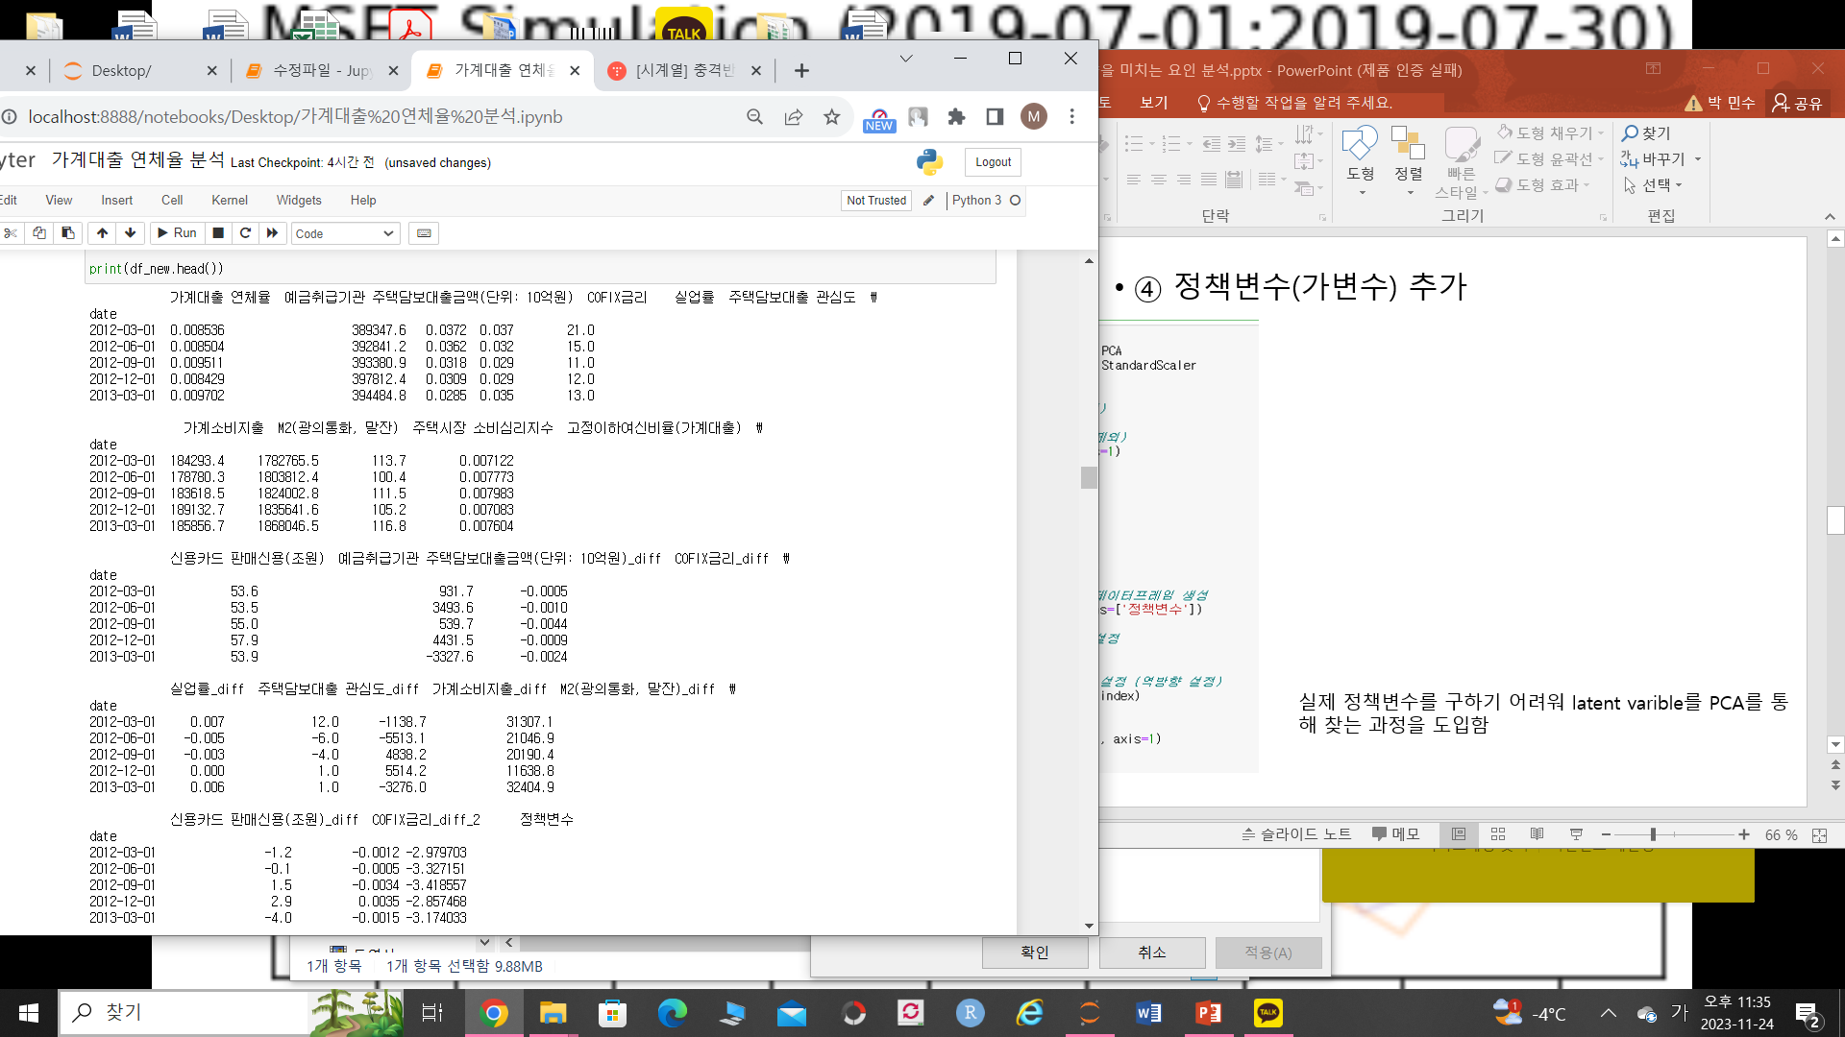
④ 정책변수(가변수) 추가
실제 정책변수를 구하기 어려워 latent varible를 PCA를 통해 찾는 과정을 도입함

Slide 12
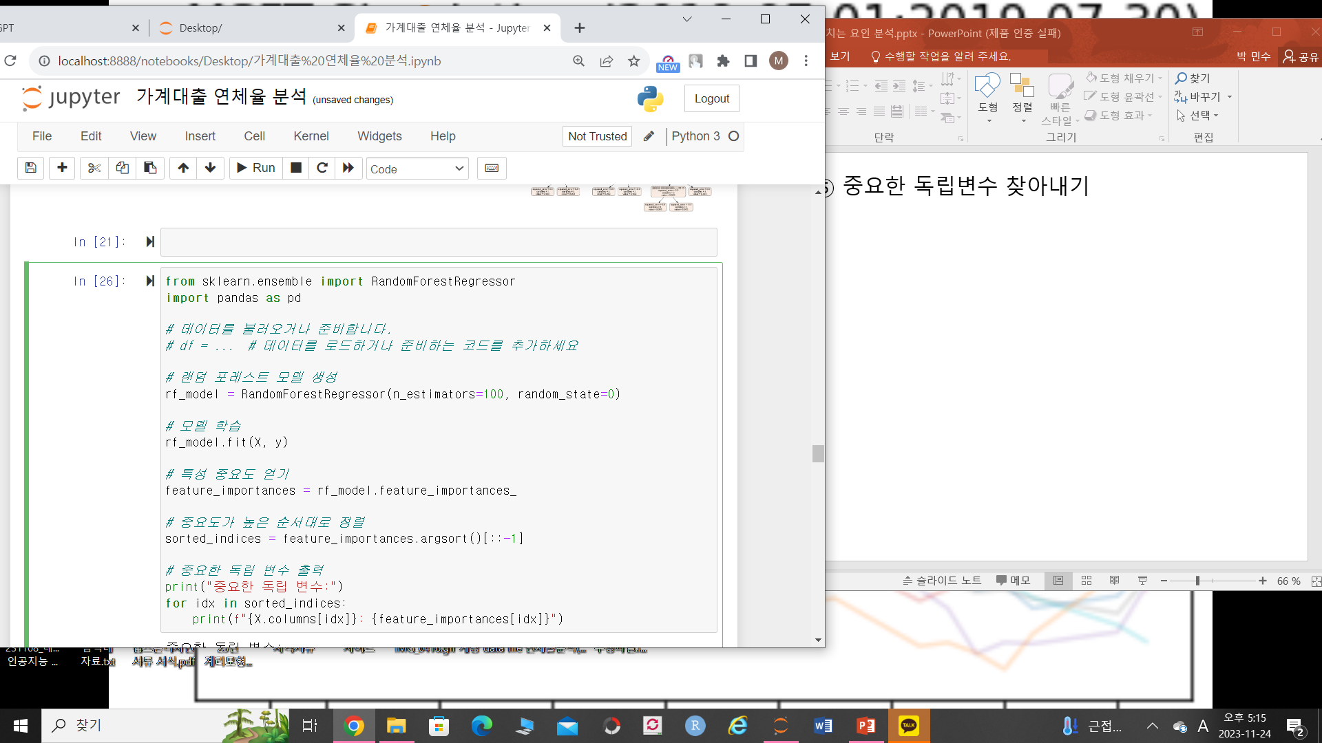
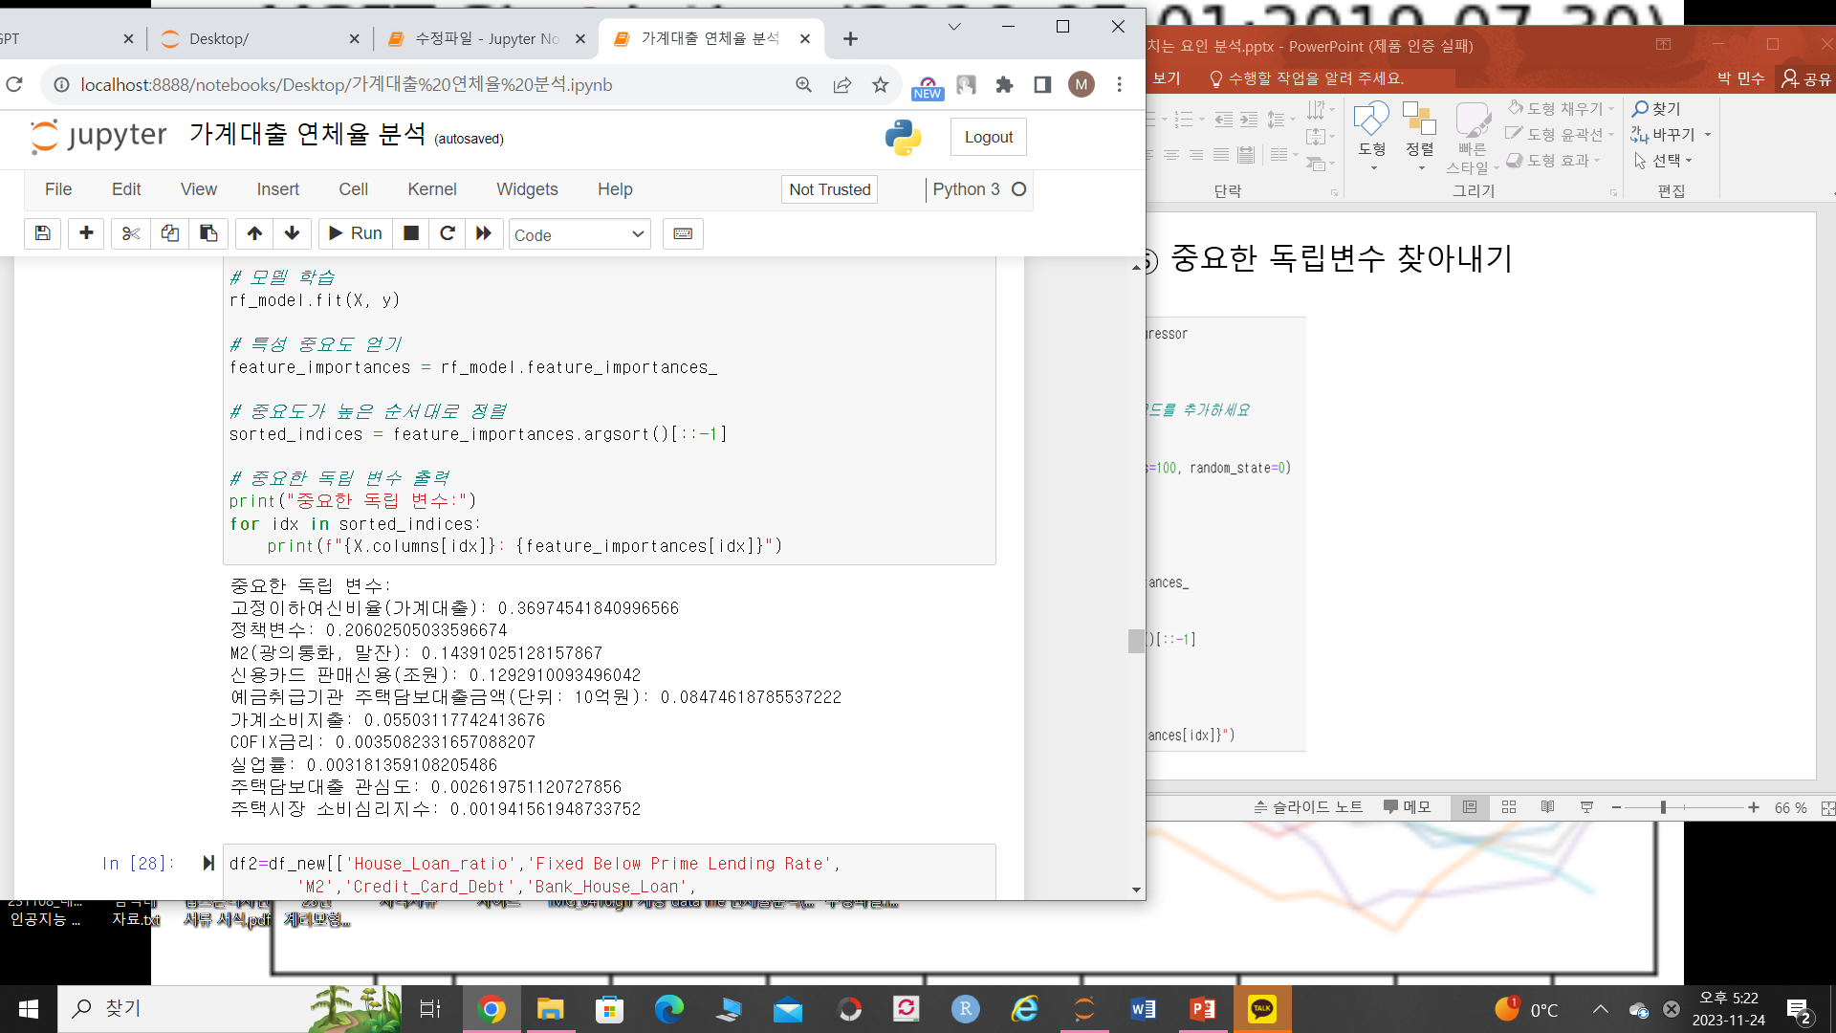
⑤ 중요한 독립변수 찾아내기(랜덤 포레스트)
정책변수를 포함하여, 고정이하여신비율, M2, 신용카드 판매신용, 예금취급기관 주택담보대출금액, 가계소비지출이 중요한 설명변수임을 알 수 있었다. 의외로 주택시장 소비심리지수와 같은 경우에는 중요한 독립변수가 아님을 알 수 있었다.

Slide 13
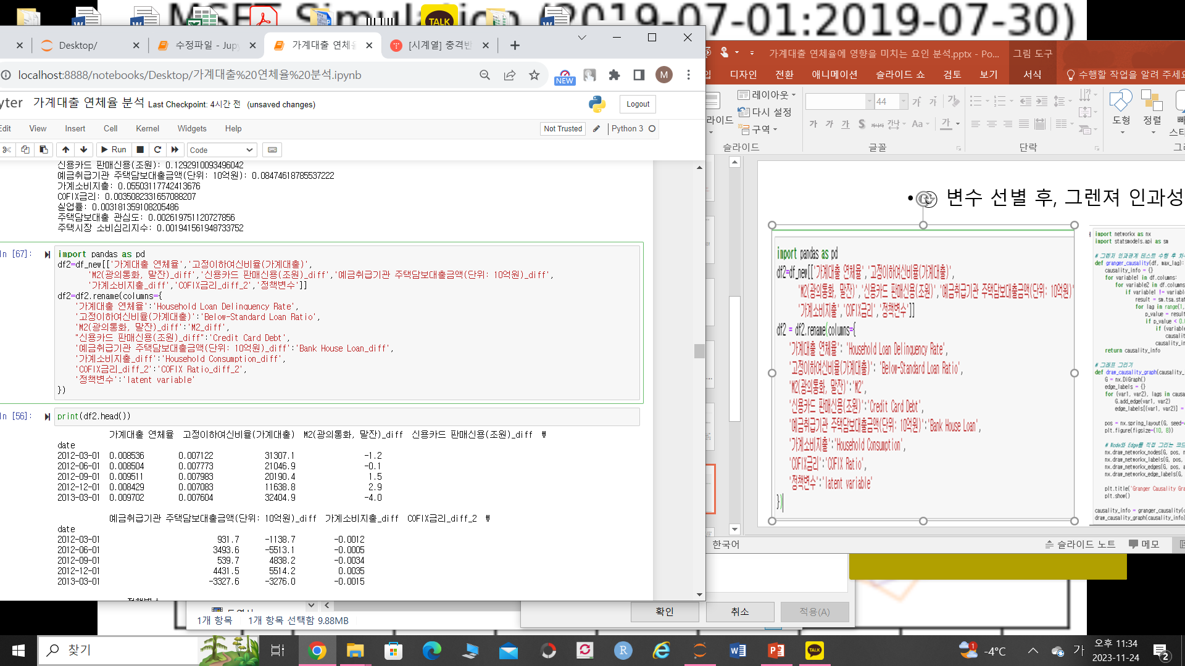
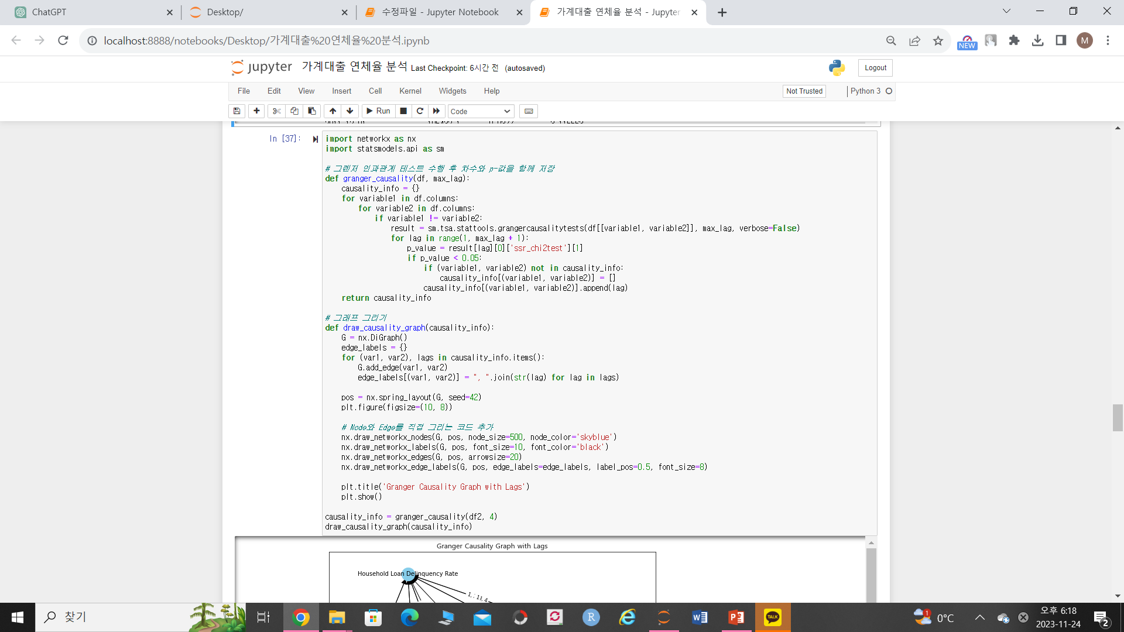
⑥ 변수 선별 후, 그렌져 인과성 plotting

Slide 14
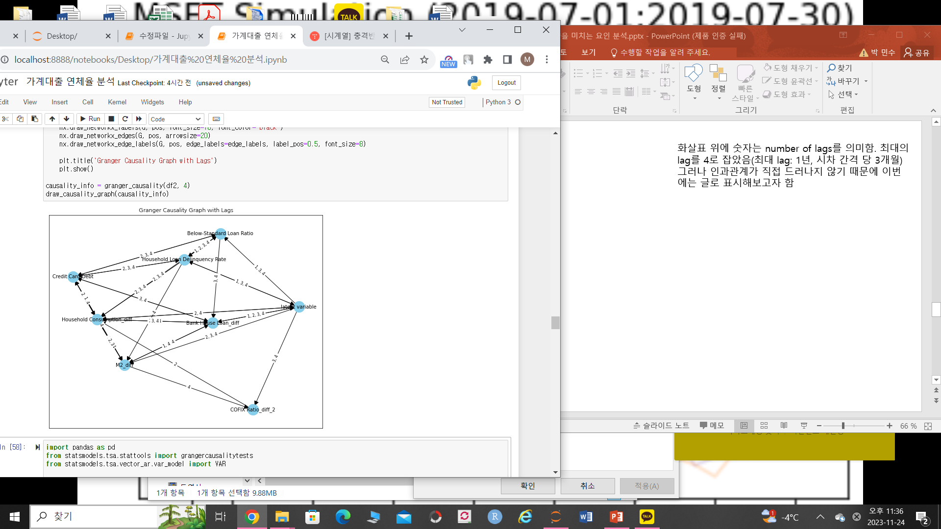
화살표 위에 숫자는 number of lags를 의미함. 최대의 lag를 4로 잡았음(최대 lag: 1년, 시차 간격 당 3개월)
그러나 인과관계가 직접 드러나지 않기 때문에 이번에는 글로 표시해보고자 함

Slide 15
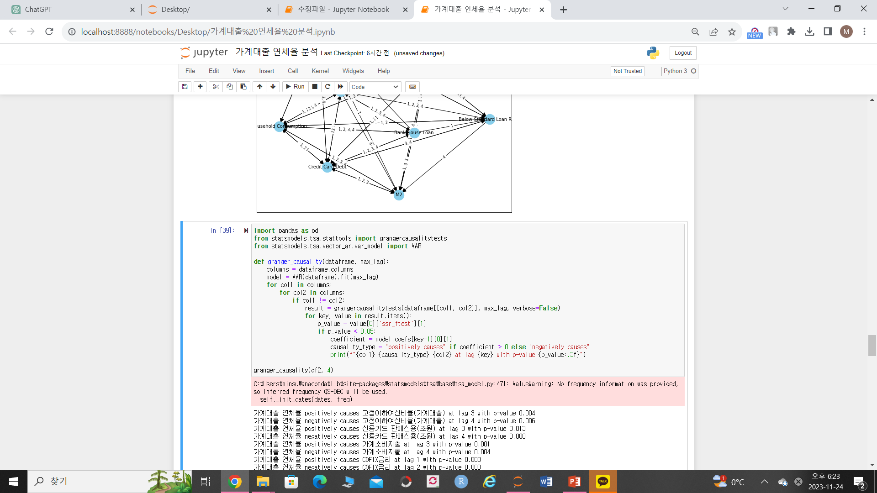

Slide 16
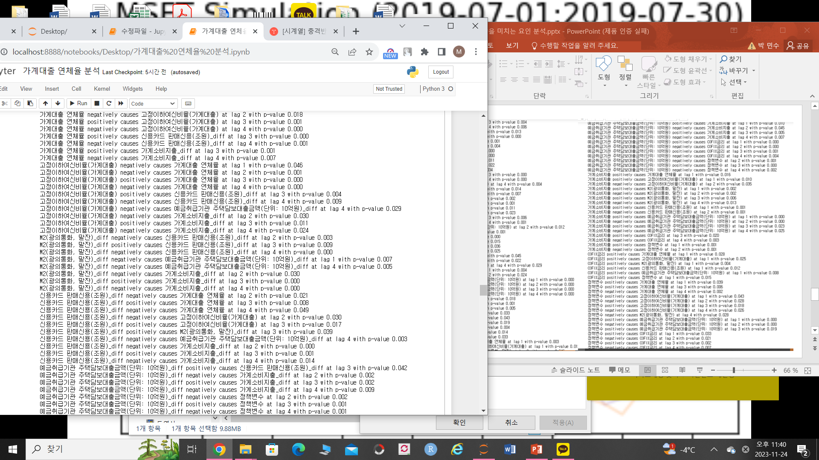
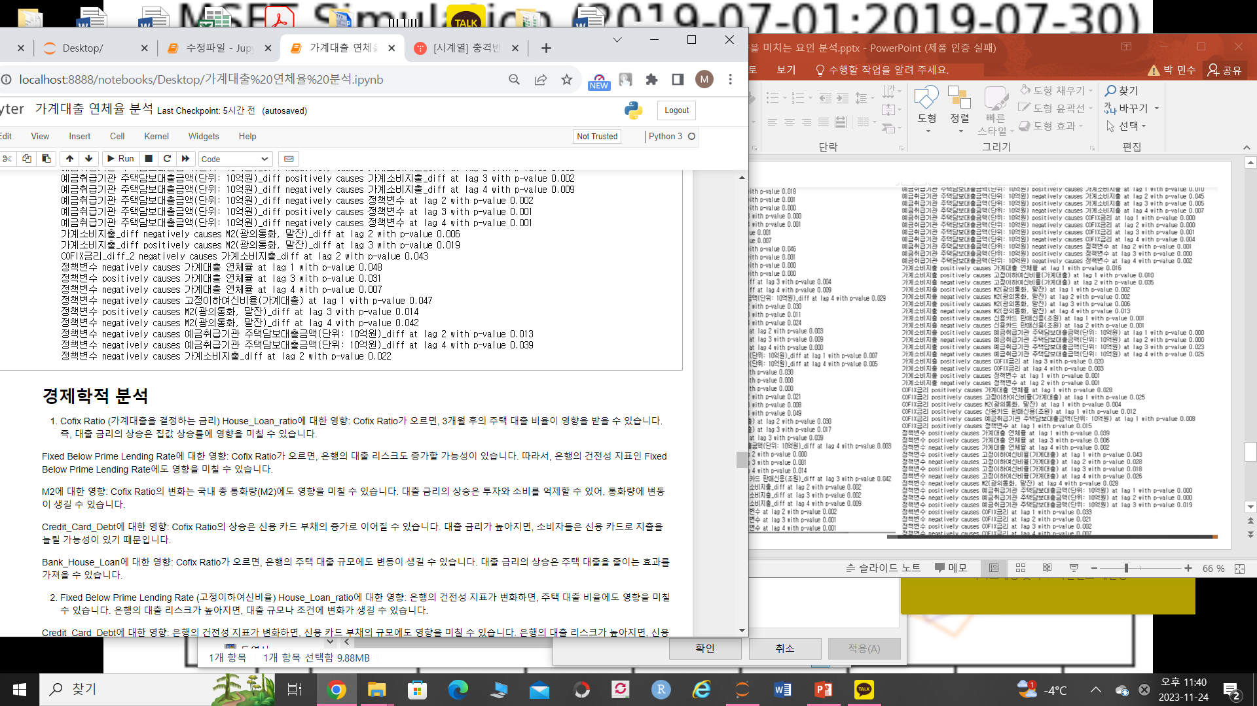

Slide 17
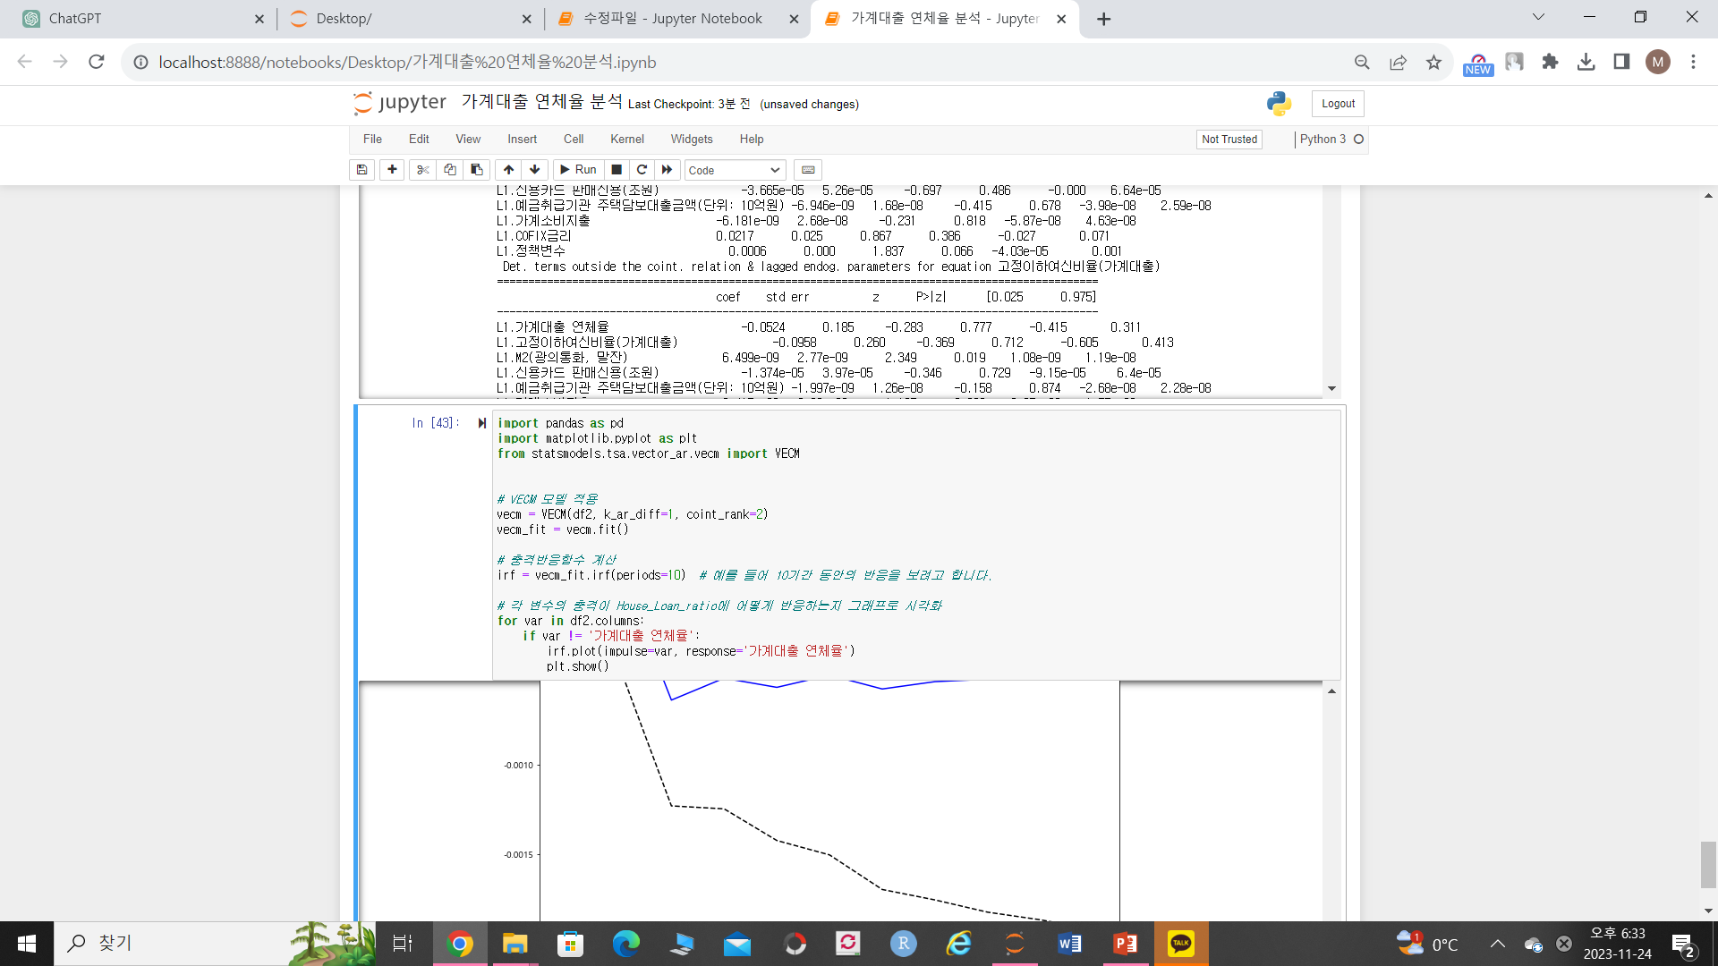
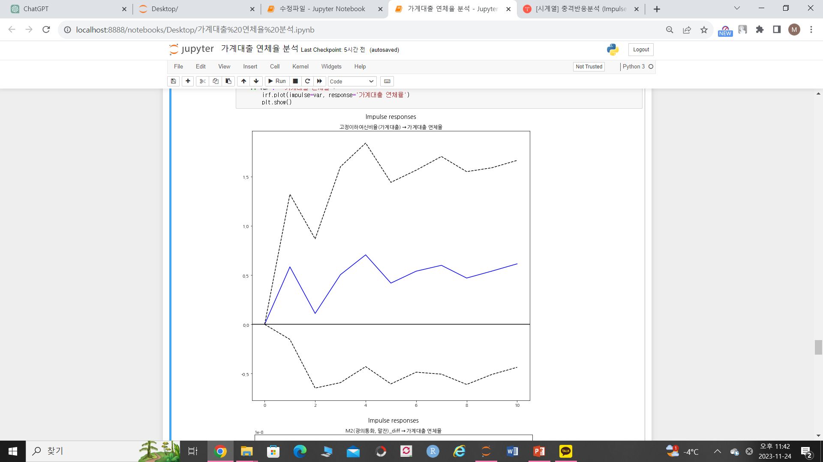
⑦ VECM 사용하여 모형을 fit한 후, 충격반응함수를 생성

Slide 18
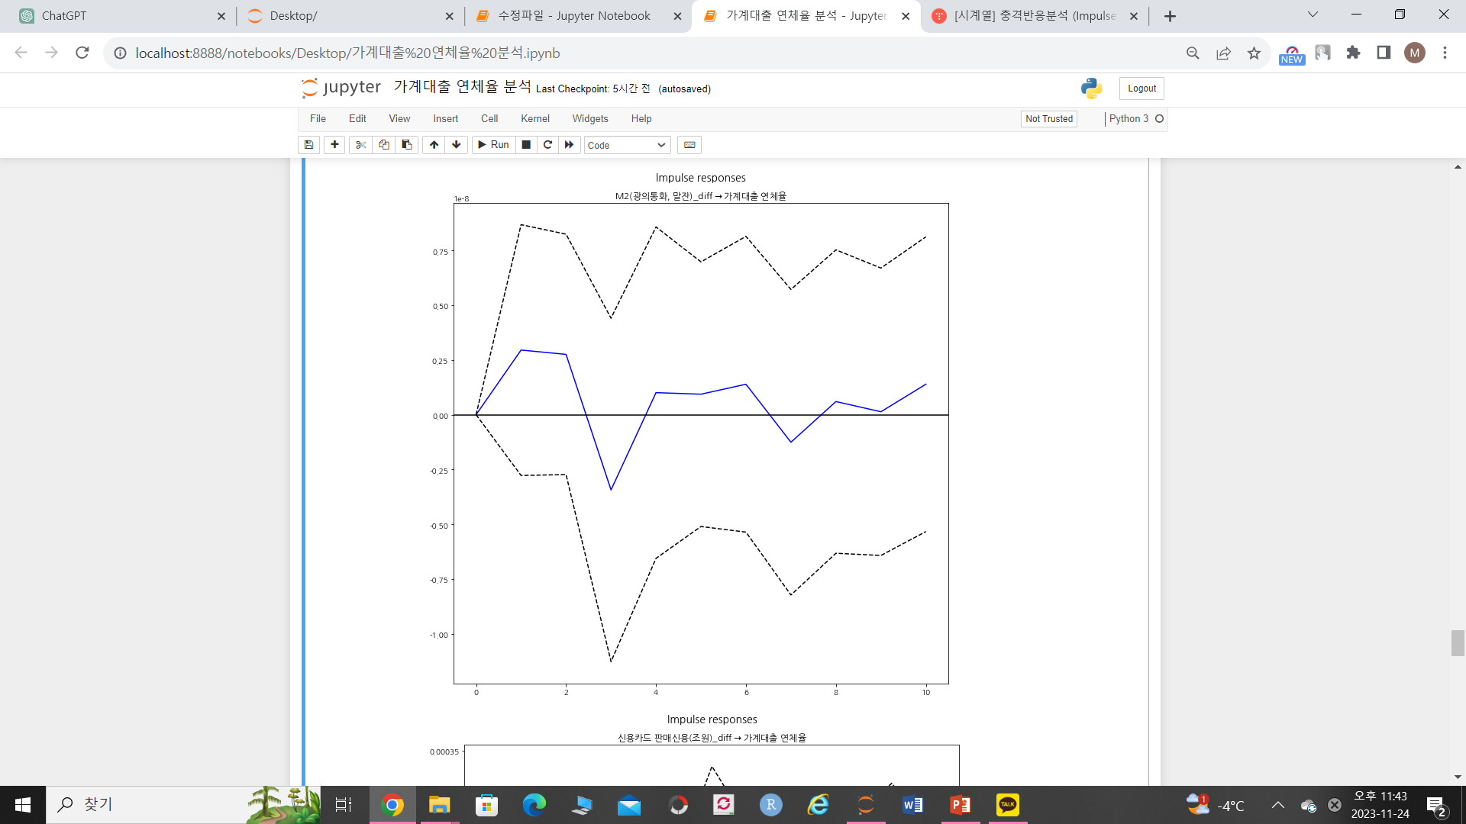
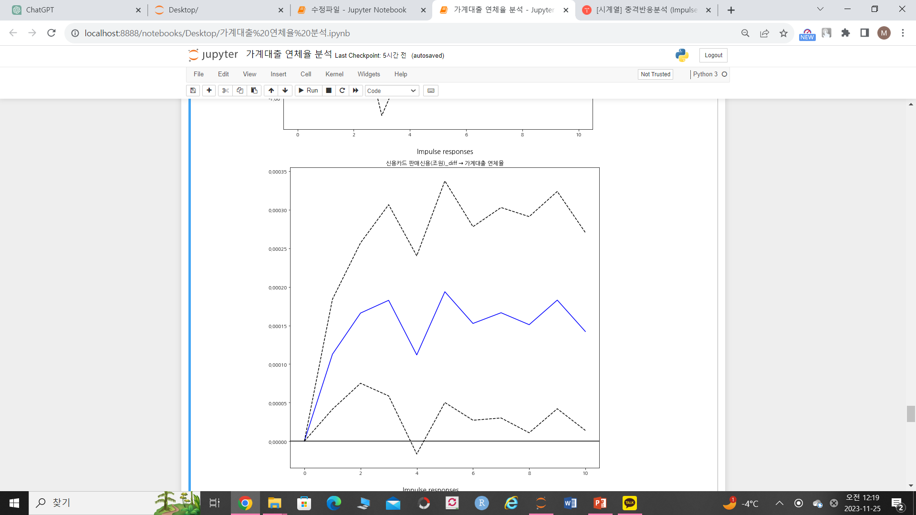

Slide 19
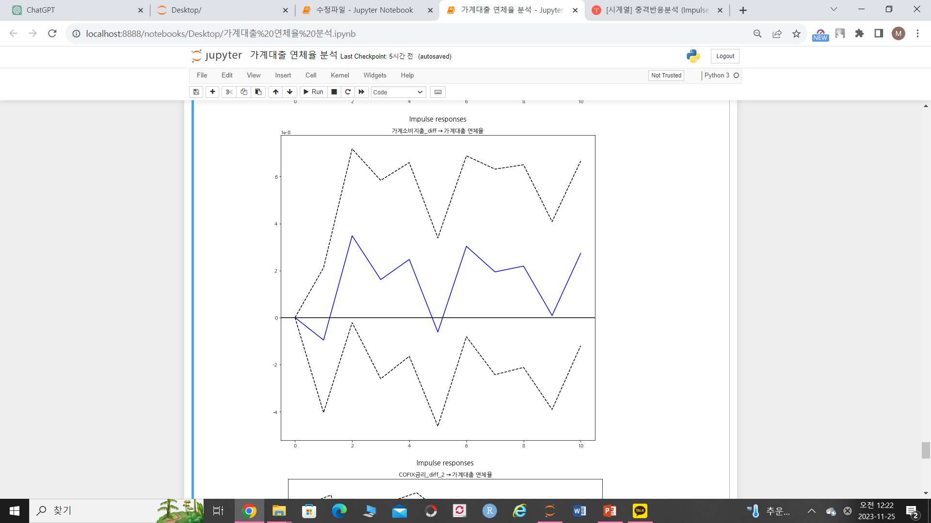


Slide 20
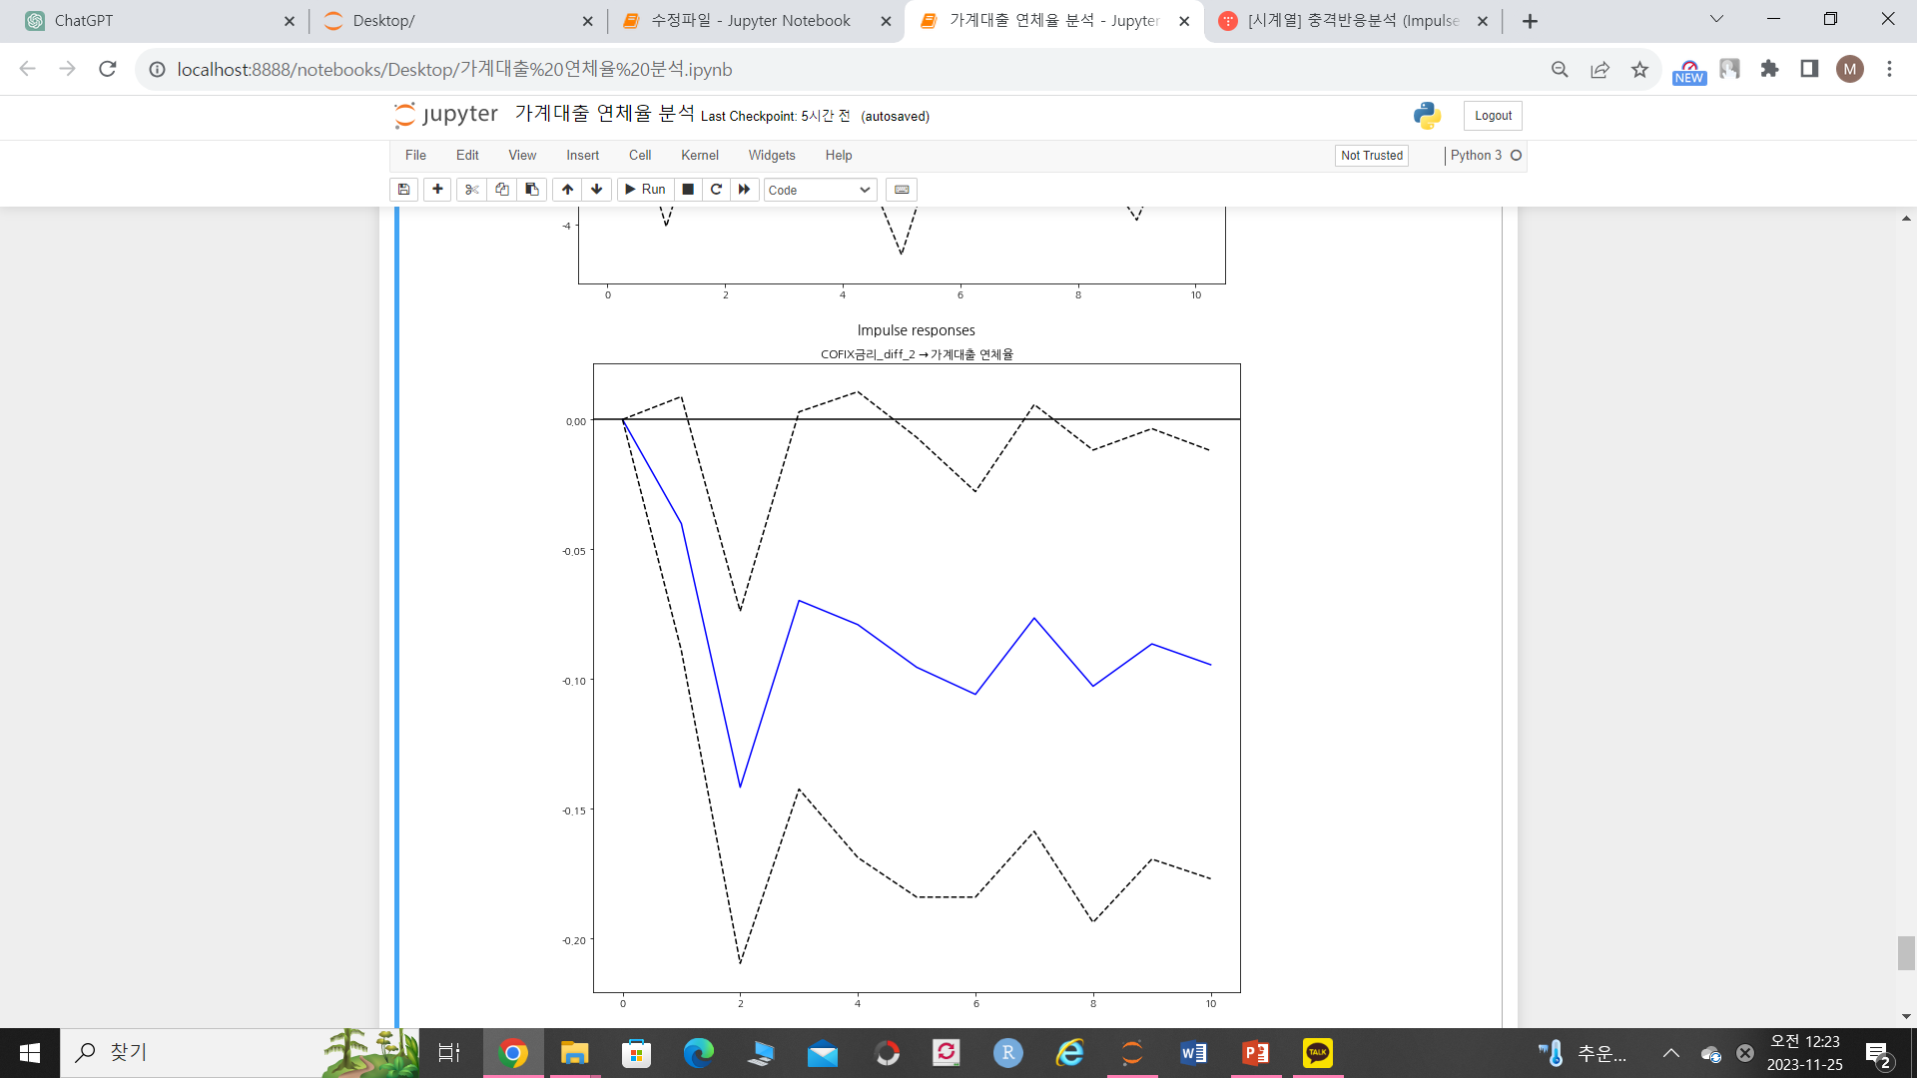
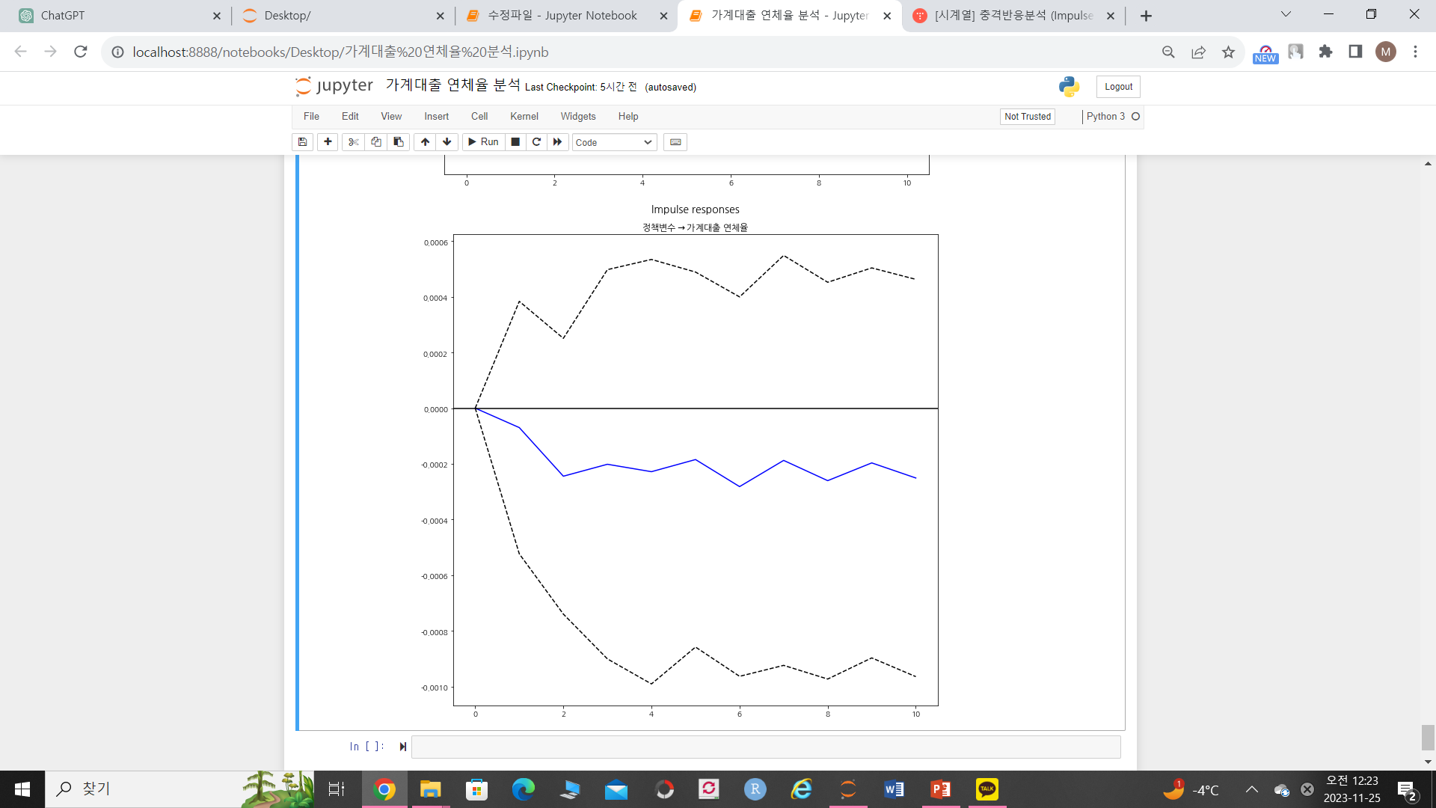

Slide 21
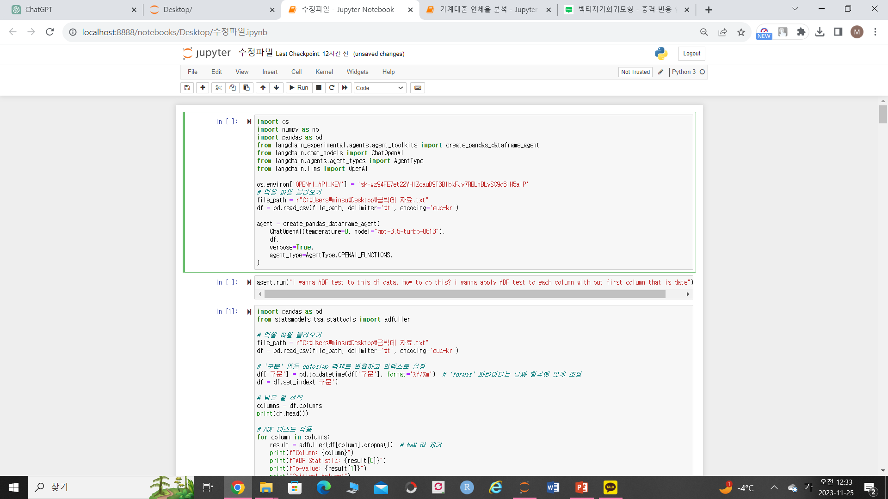
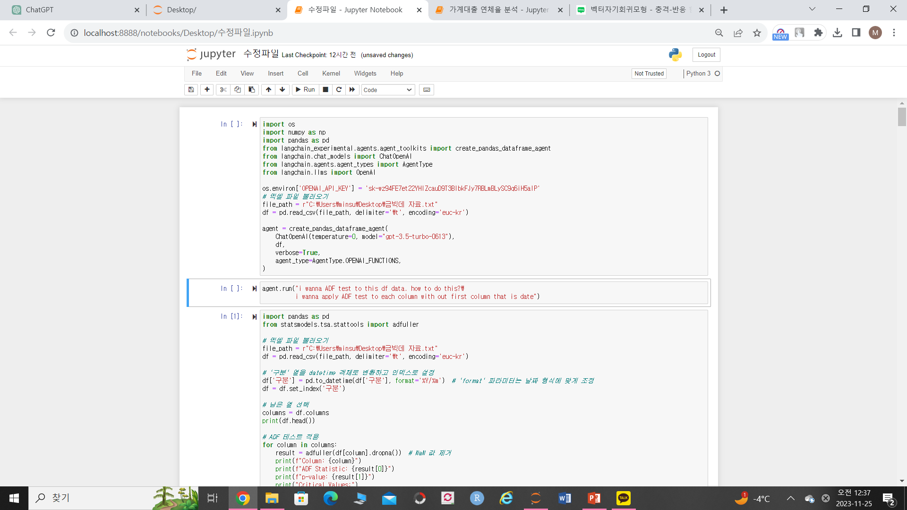
3. Langchain을 이용한 분석과정
① Langchain 로직에 관한 간단한 설명 및 데이터 전처리
이런 방식으로 import를 하고 OPEN_API_KEY를 입력해서 사용할 준비를 마쳐야 한다. 그 다음 agent.run()을 통해 원하는 질문을 하면 된다.

Slide 22
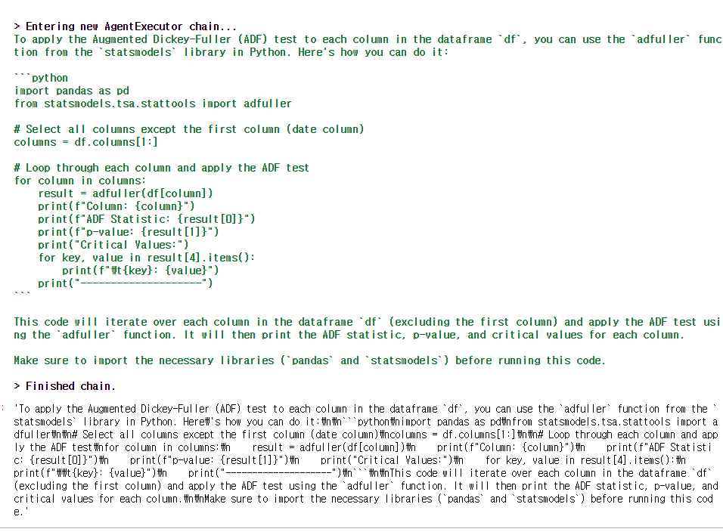
이런 방식으로 코드가 뜨게 되고, 상황에 알맞게 가져다 쓰면 된다.

Slide 23
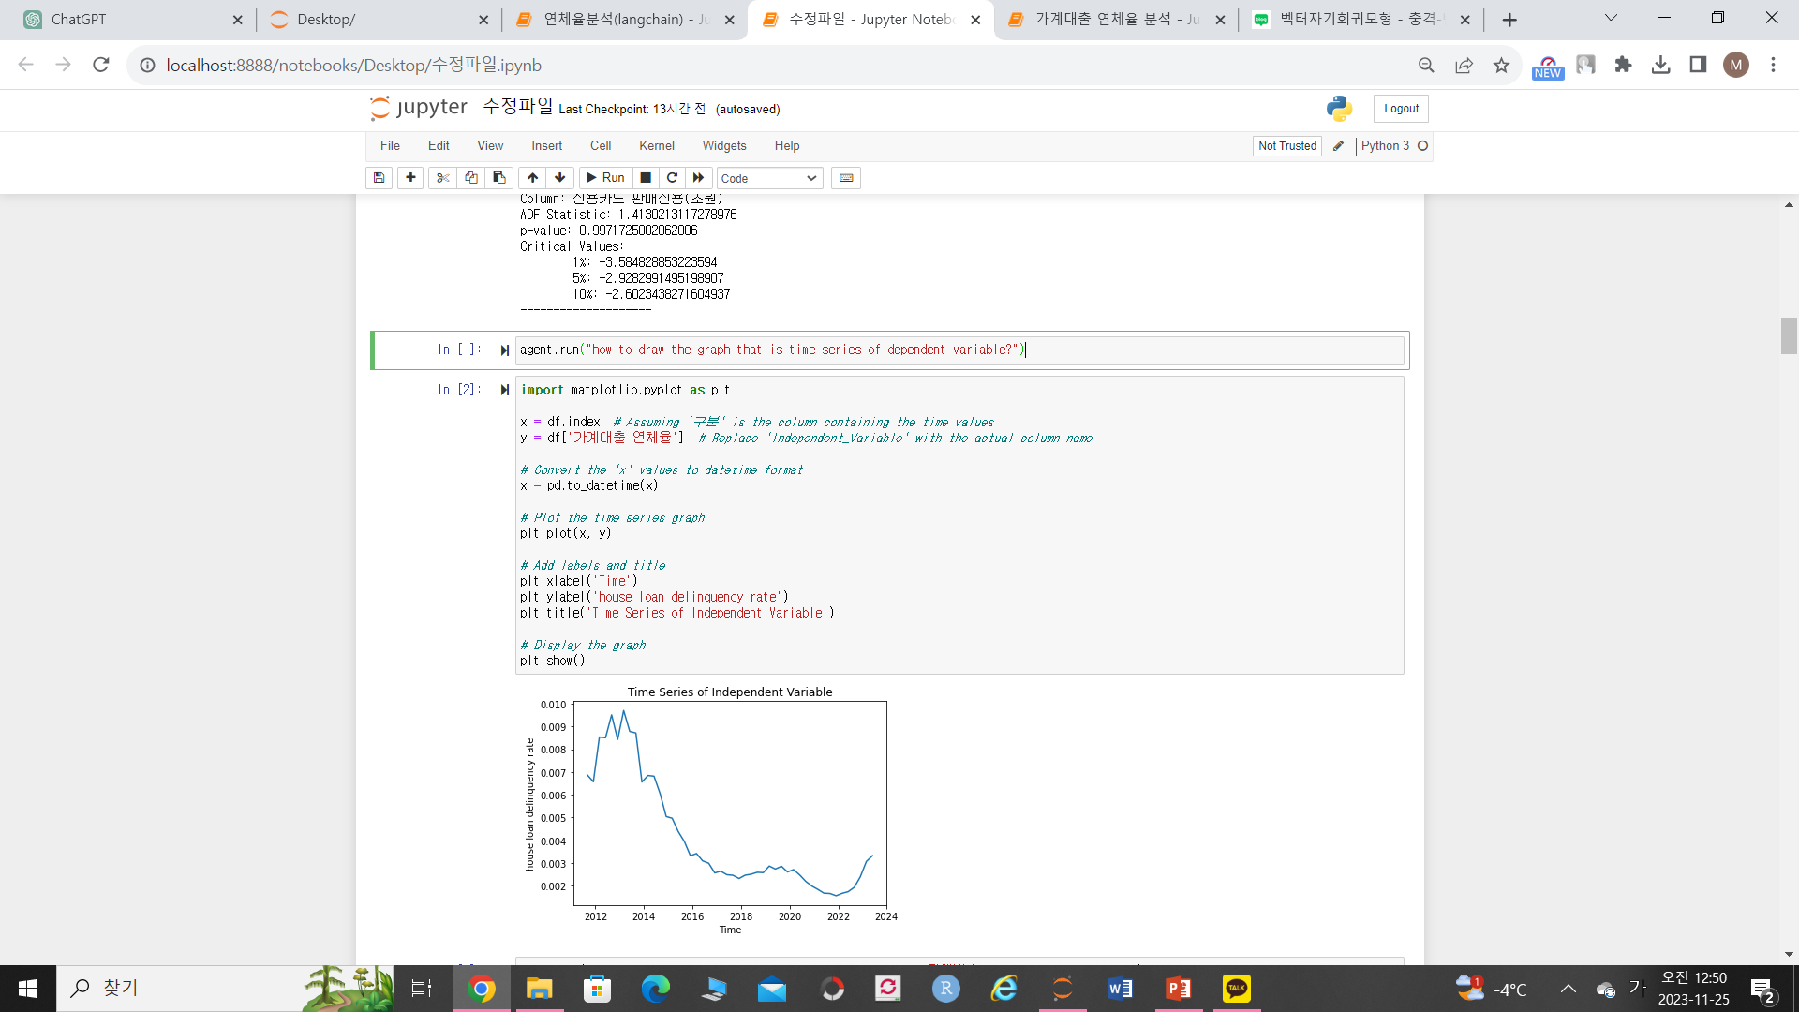
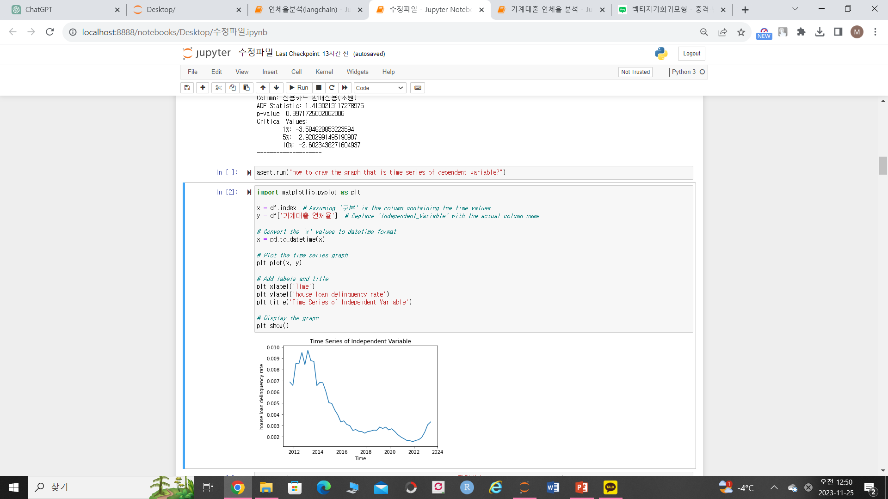

② 시계열 데이터 plotting

Slide 24
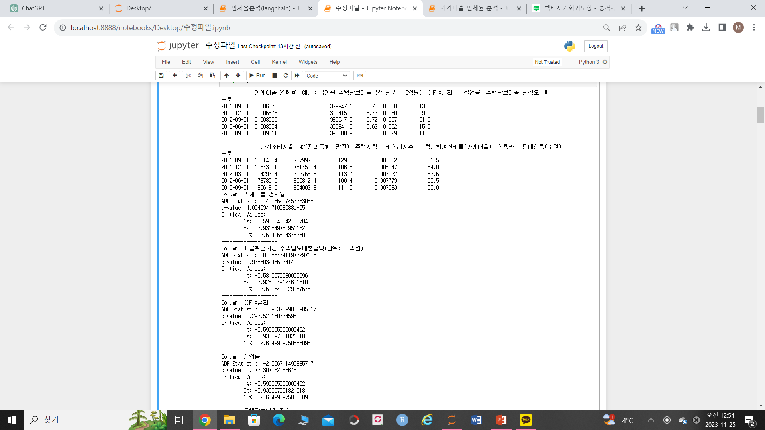
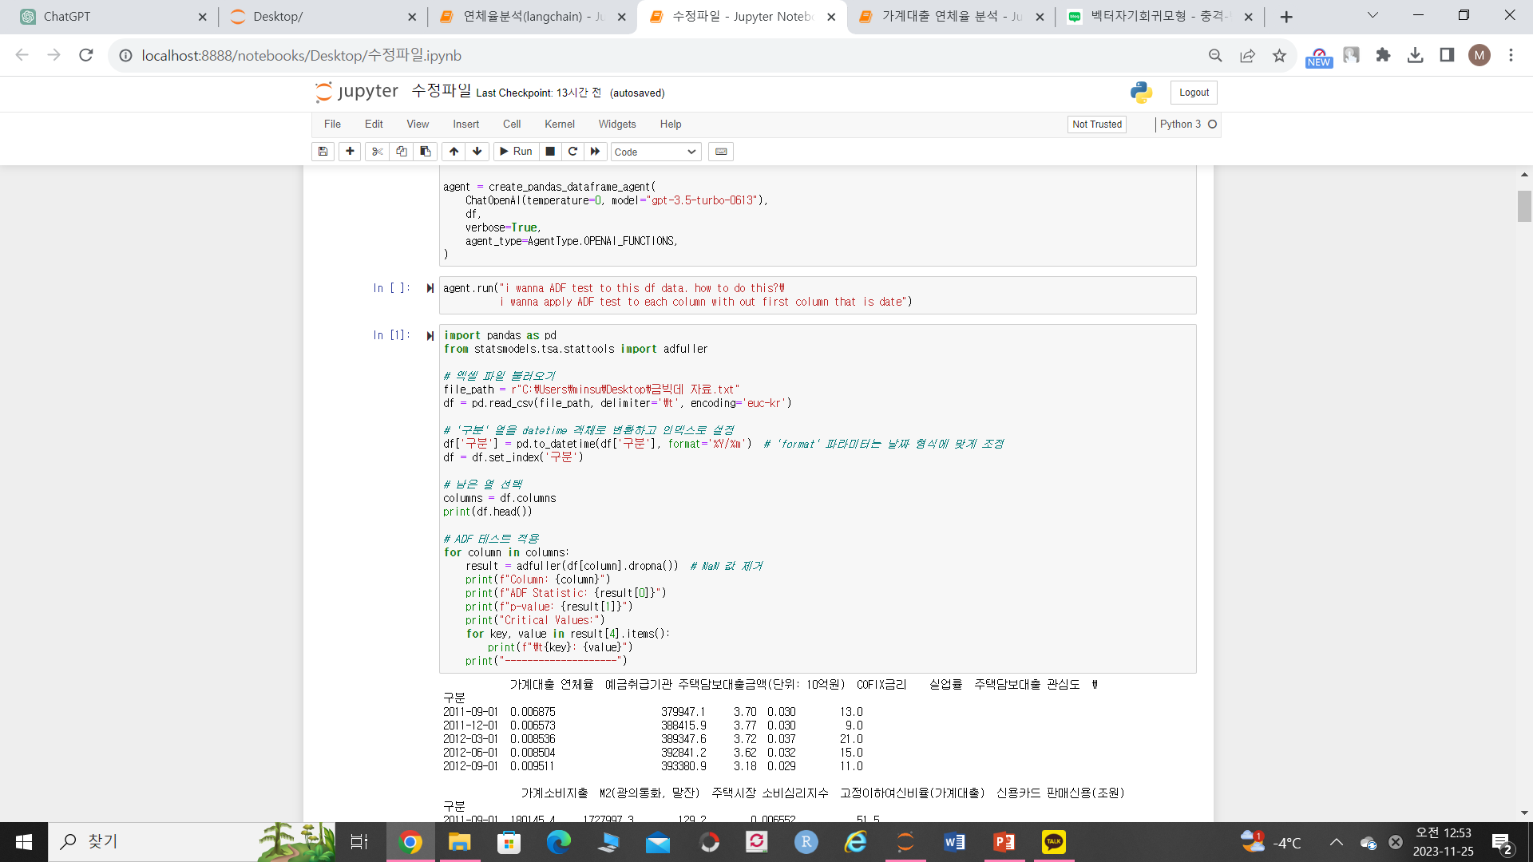
③ 정상성 검정(ADF Test)

Slide 25
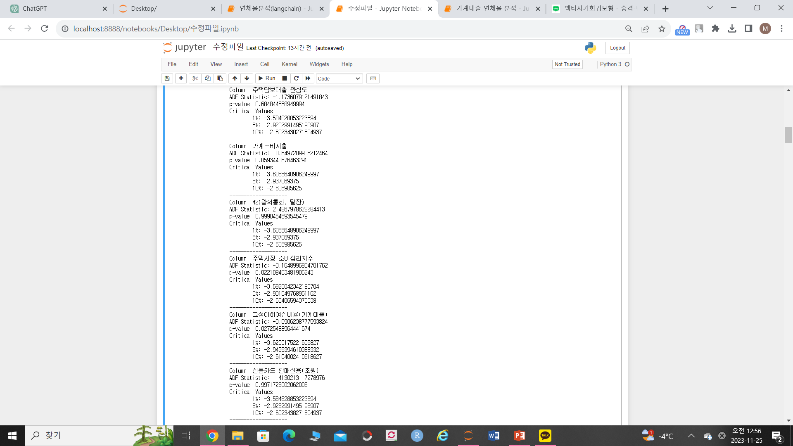
결과 분석:
가계대출 연체율 (Household Loan Delinquency Rate):
Stationary (p-value < 0.05).
예금취급기관 주택담보대출금액 (Depository Institutions Housing Mortgage Loan Amount):
Non-stationary (p-value > 0.05).
COFIX금리 (COFIX Rate):
Non-stationary (p-value > 0.05).
실업률 (Unemployment Rate):
Non-stationary (p-value > 0.05).
주택담보대출 관심도 (Interest in Mortgage Loans):
Non-stationary (p-value > 0.05).
가계소비지출 (Household Consumption Expenditure):
Non-stationary (p-value > 0.05).
M2(광의통화, 말잔) (Broad Money, M2):
Non-stationary (p-value > 0.05).
주택시장 소비심리지수 (Housing Market Consumer Sentiment Index):
Stationary (p-value < 0.05).
고정이하여신비율 (Fixed Below Prime Lending Rate):
Stationary (p-value < 0.05).
신용카드 판매신용 (Credit Card Sales Credit):
Non-stationary (p-value > 0.05).

Slide 26
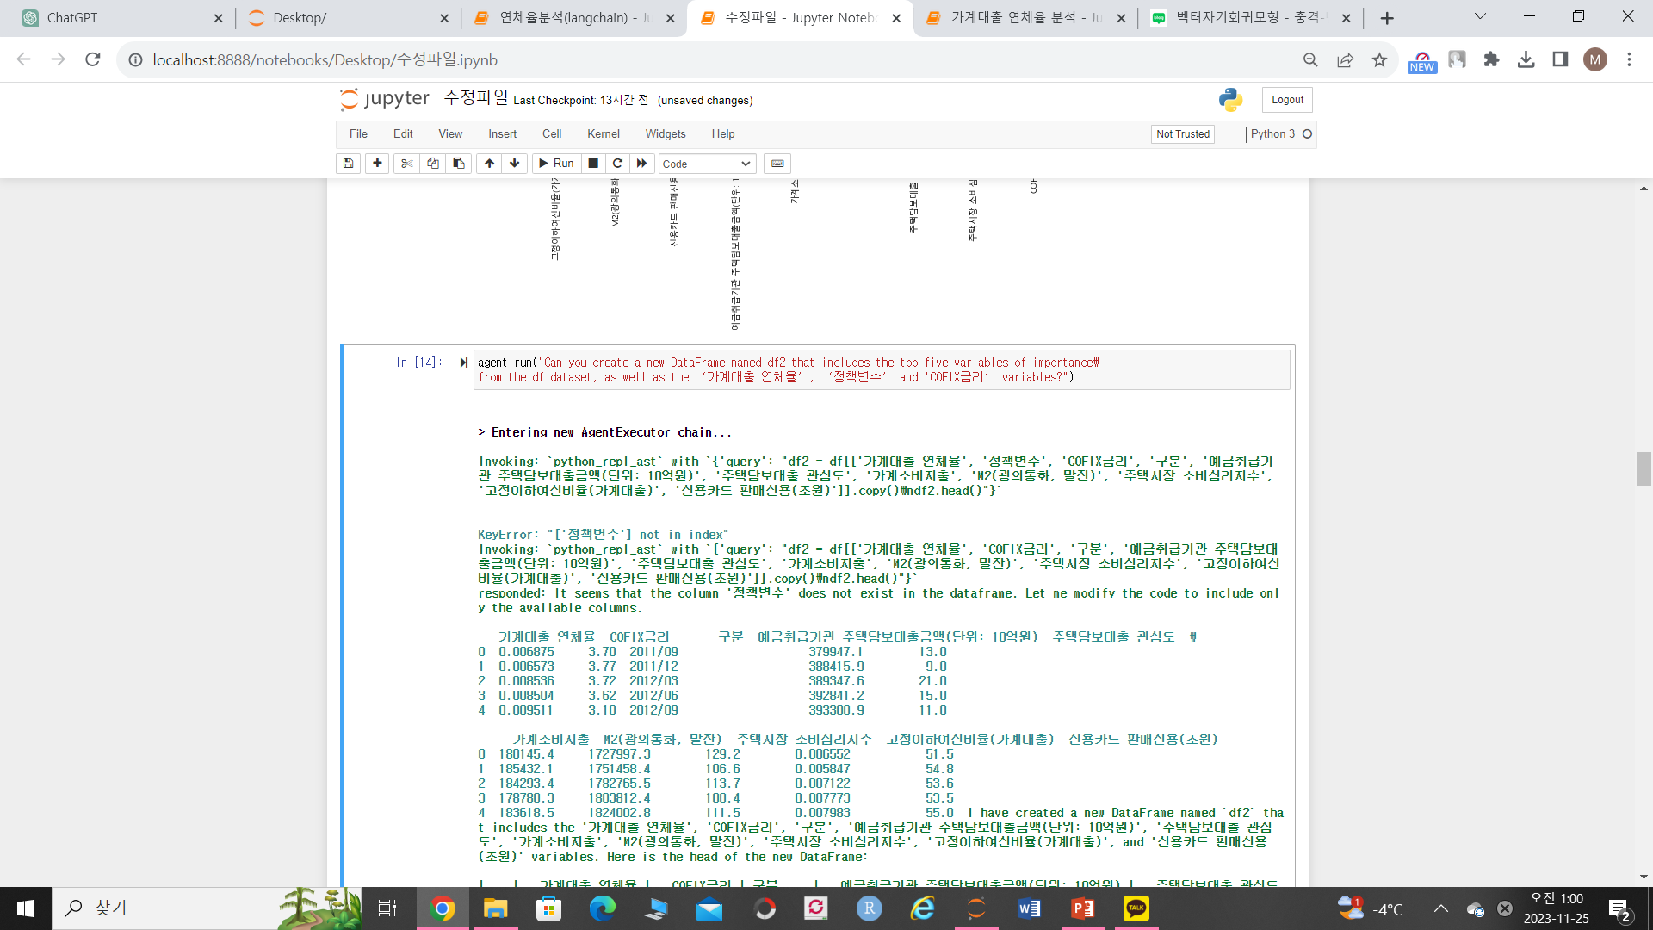
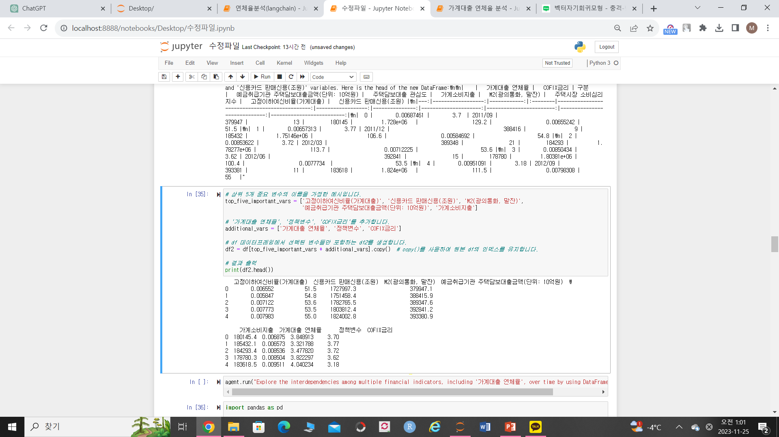
④ 정책변수(가변수) 추가

Slide 27
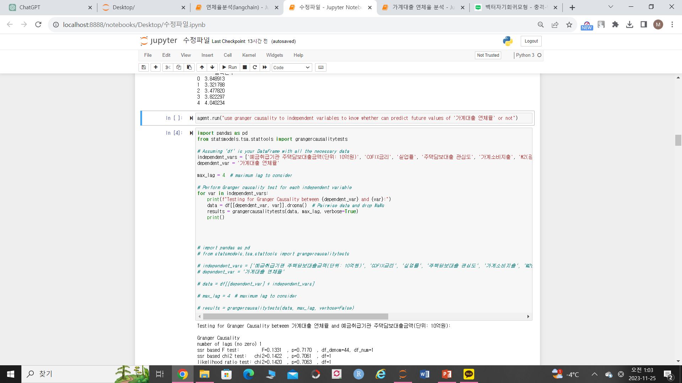
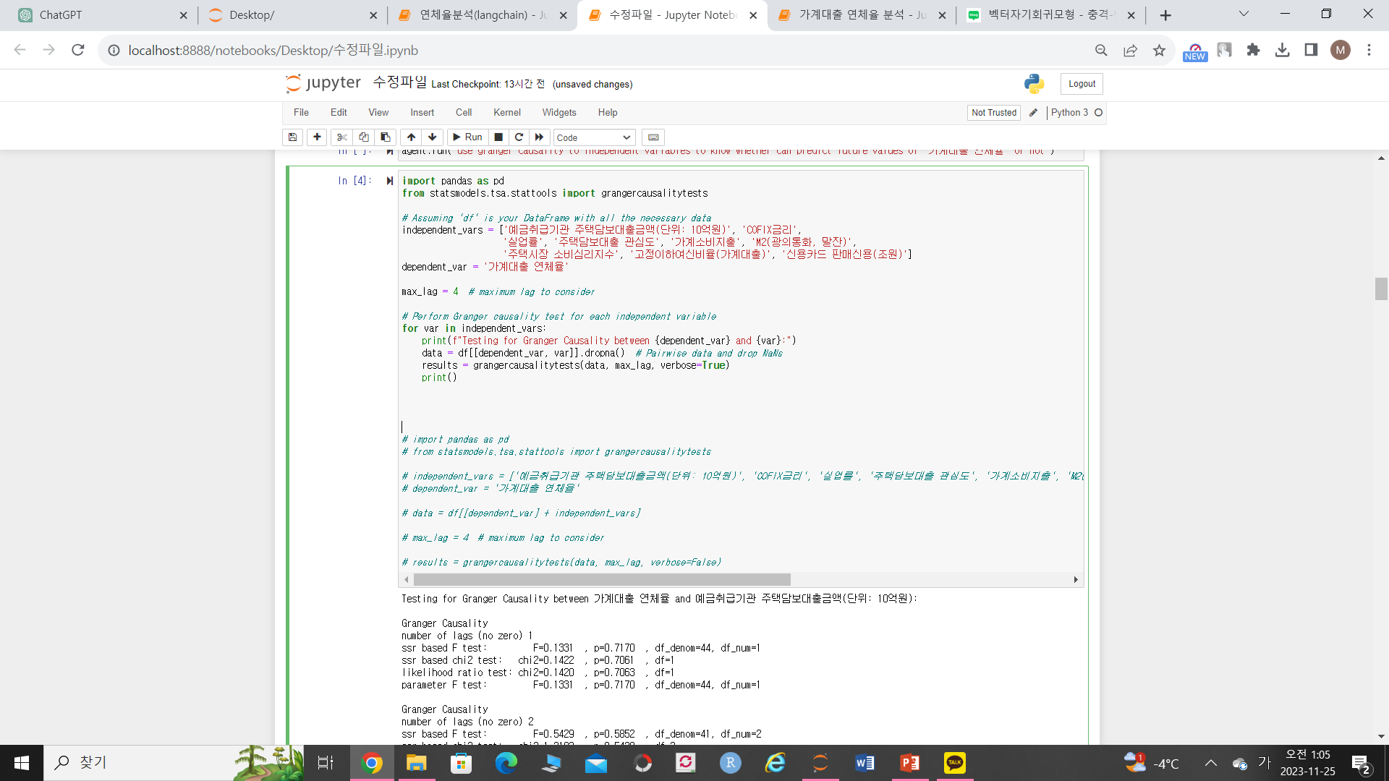
⑤ Granger 인과성 검정 수행

Slide 28
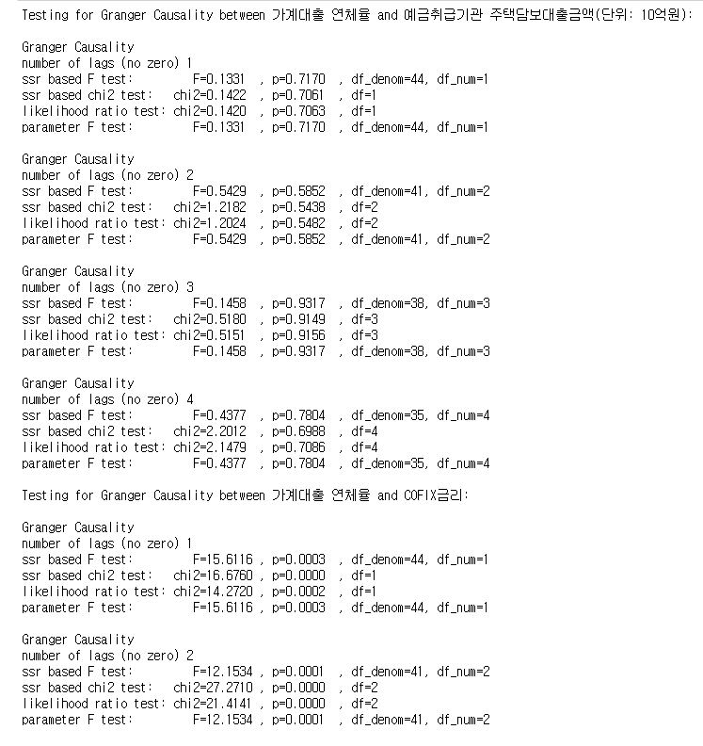

Slide 29
결과 분석:
가계대출 연체율 및 예금취급기관 주택담보대출금액 :
모든 lag length에서 Granger 인과관계에 대한 증거는 없습니다(p-값 > 0.05).
가계대출 연체율 및 COFIX 금리:
모든 lag length에서 Granger 인과 관계에 대한 강력한 증거입니다(p-값 < 0.05). 이는 COFIX 금리 Granger가 가계대출 연체율을 유발함을 시사합니다.
가계대출 연체율 및 실업률:
lag length 3과 4에서 Granger 인과성의 증거(p-값 < 0.05). 이는 이 지연 길이에서 챠율 Granger가 가계 대출 연체율을 유발한다는 것을 나타냅니다.
가계대출 연체율 및 주택담보대출 관심도:
모든 lag length에서 Granger 인과관계에 대한 증거는 없습니다(p-값 > 0.05).
가계대출 연체율 및 가계소비지출:
lag length 3과 4에서 Granger 인과성의 증거(p-값 < 0.05). 이는 가계소비지출 Granger가 이러한 시차 기간에서 가계대출 연체율을 유발함을 시사합니다.
가계대출 연체율 및 M2(광의통화, 말잔):
모든 lag length에서 Granger 인과관계에 대한 증거는 없습니다(p-값 > 0.05).
가계대출 연체율 및 주택시장 소비자심리지수:
모든 lag length에서 Granger 인과 관계에 대한 강력한 증거입니다(p-값 < 0.05). 이는 주택시장 소비자심리지수 Granger로 인해 가계대출 연체율이 발생함을 나타냅니다.
가계대출 연체율 및 고정이하여신비율(가계대출):
lag length 3과 4에서 Granger 인과성의 증거(p-값 < 0.05). 이는 고정이하여신비율 Granger가 이러한 지연 기간에서 가계대출 연체율을 유발함을 시사합니다.
가계대출 연체율 및 신용카드 판매신용(조원):
lag length 3과 4에서 Granger 인과성의 증거(p-값 < 0.05). 이는 신용카드 판매신용(조원) Granger가 이러한 지연 기간에서 가계대출 연체율을 유발한다는 것을 나타냅니다.
요약하면, 다양한 lag length에서 COFIX 수수료, 댓률, 가계소비지출, 주택시장 필러심리지수, 고정이하여신용(가계대출), 신용카드 판매신용(조원)에서 가계대출 연체율까지 Granger 인과성의 증거가 있습니다.
예금취급기관 주택담보대출금액과 M2(광의통화, 말잔)에서 가계대출 연체율에서는 그랜저 인과관계가 발견되지 않았습니다.

Slide 30
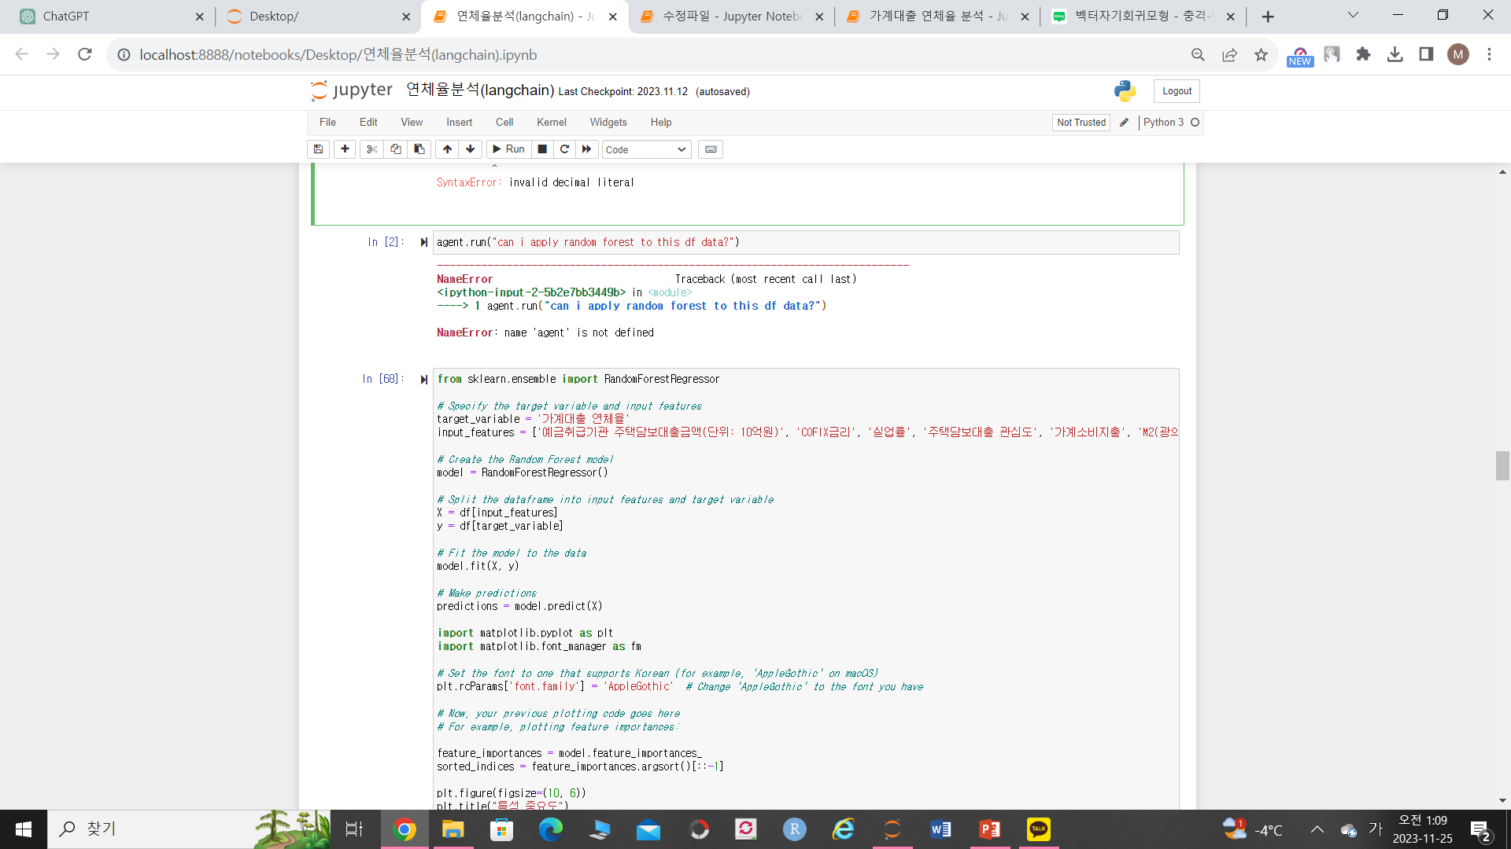
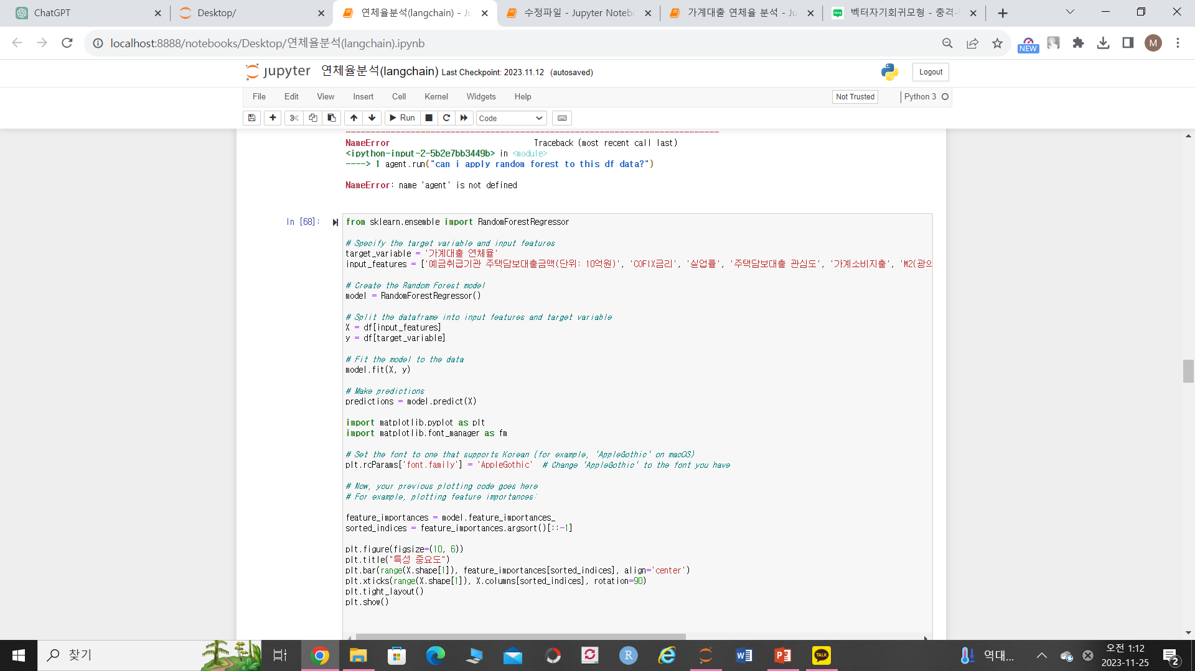
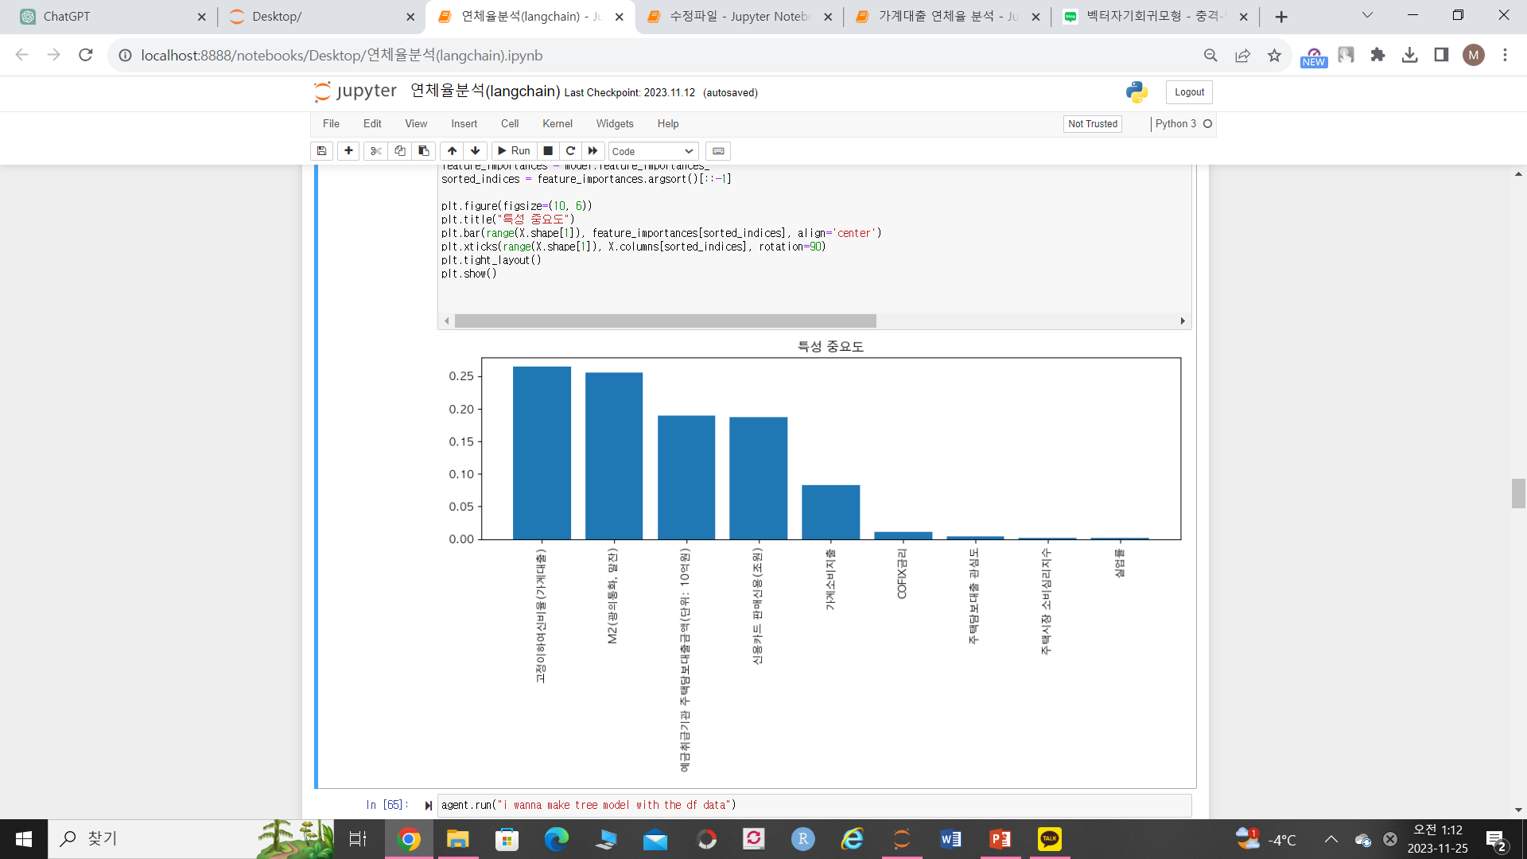
⑤ 중요한 독립변수 찾아내기(랜덤 포레스트)

Slide 31
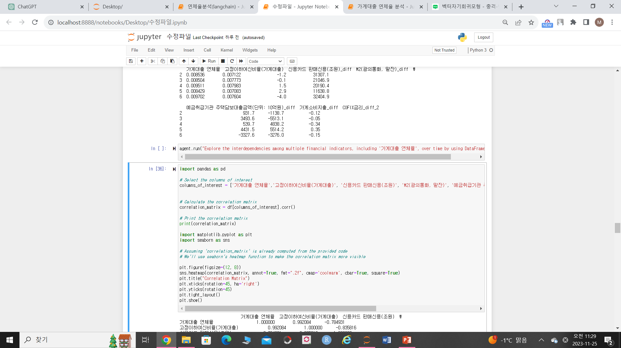
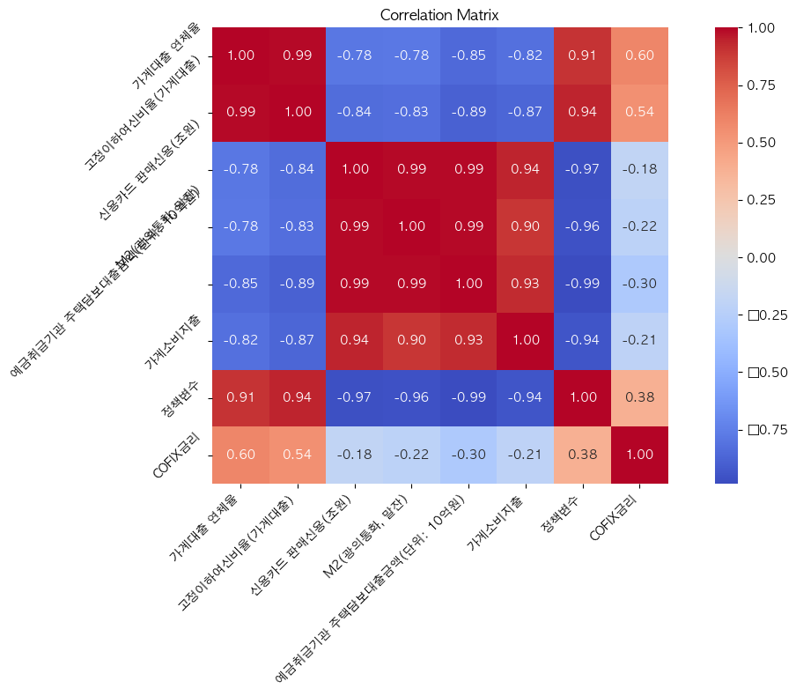
⑥ 상관관계를 행렬로 표시

Slide 32
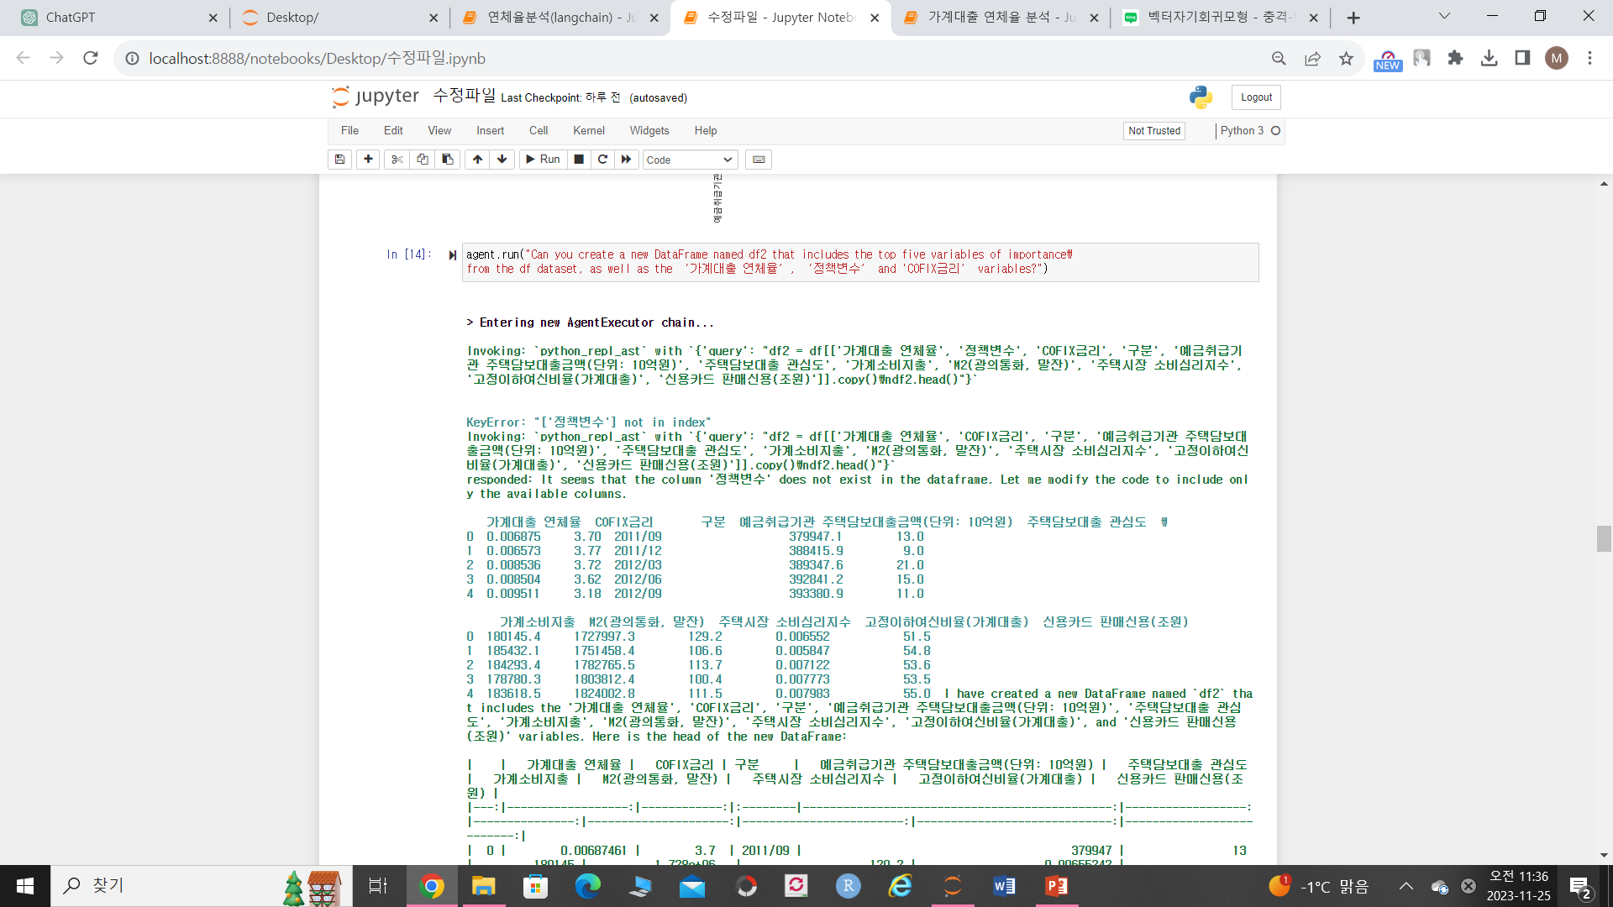
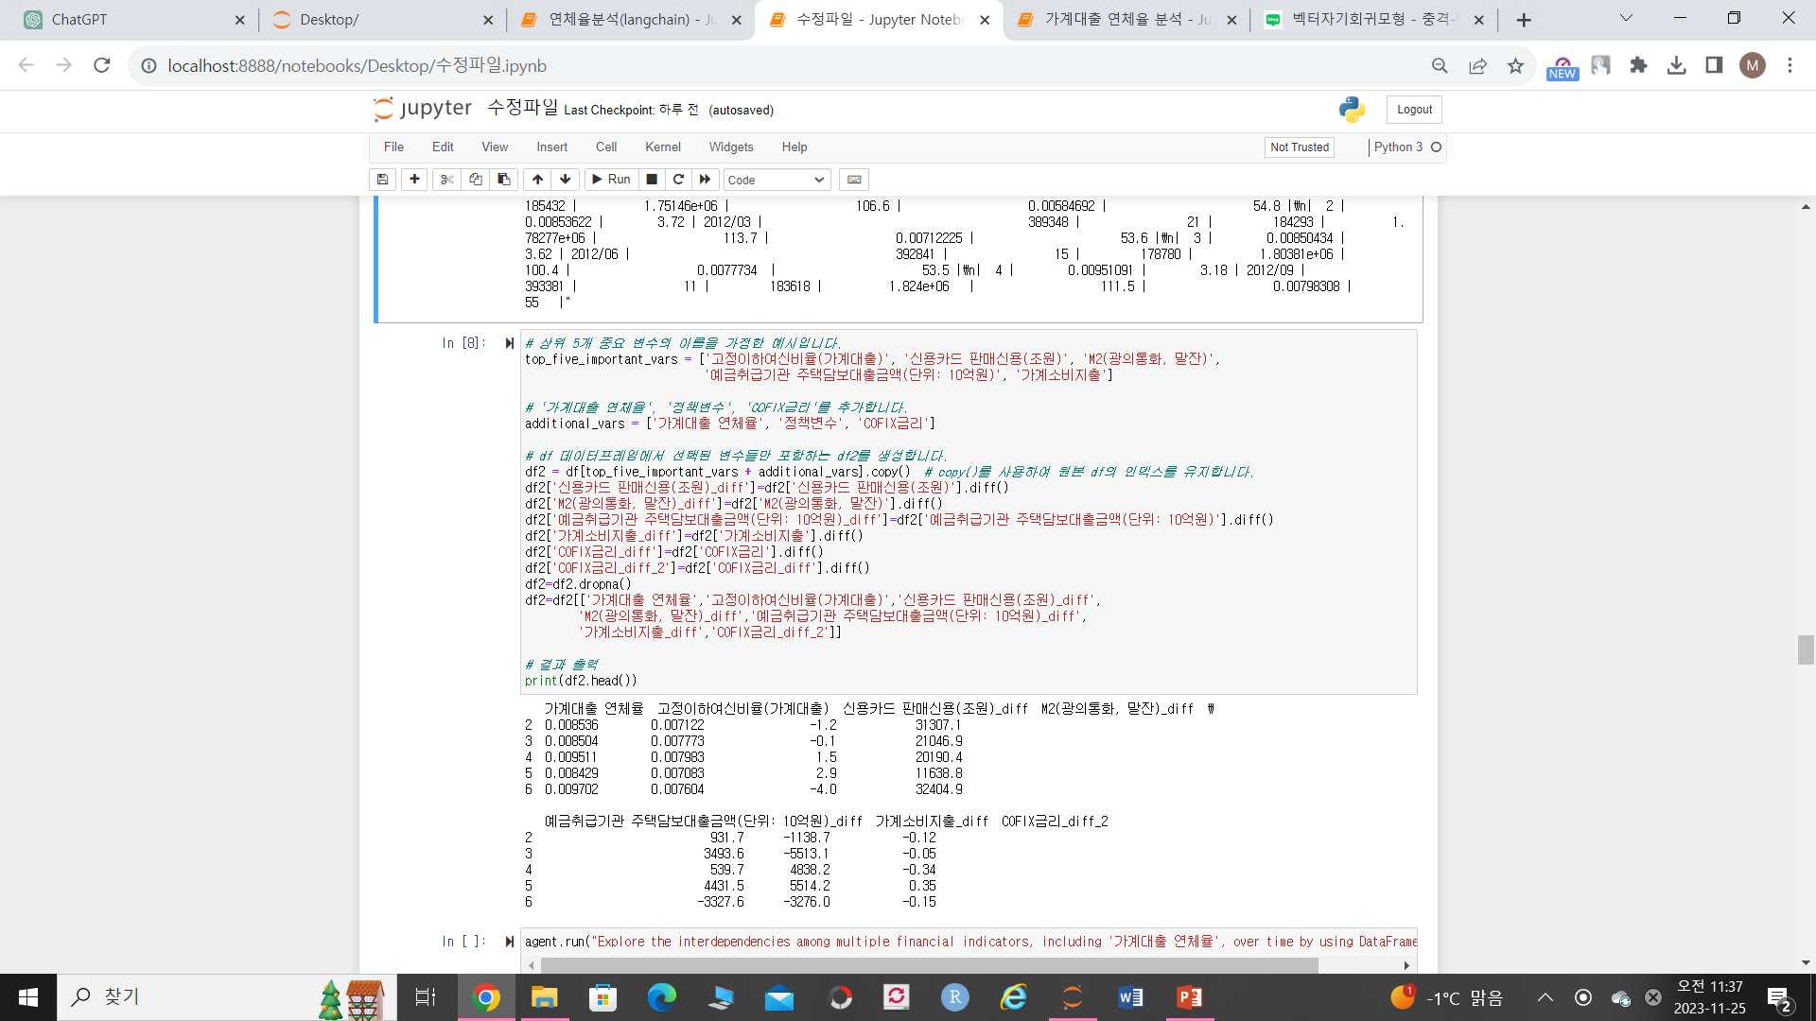
⑦ 변수 선별 후, Granger 인과성 plotting

Slide 33
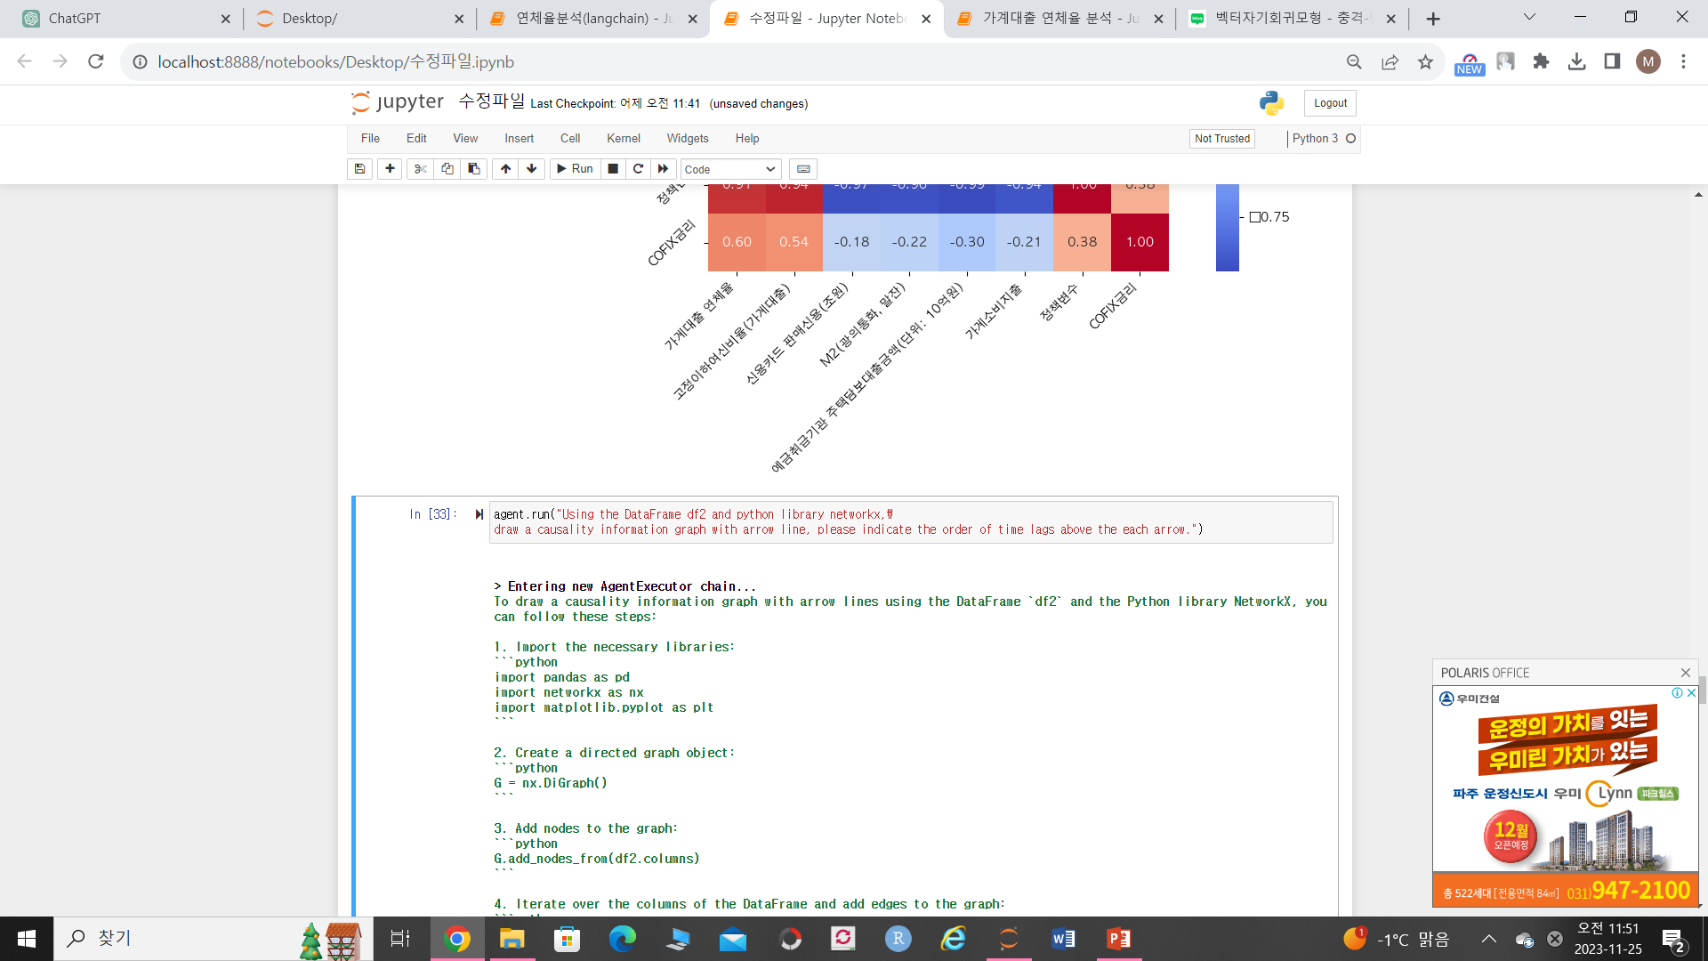
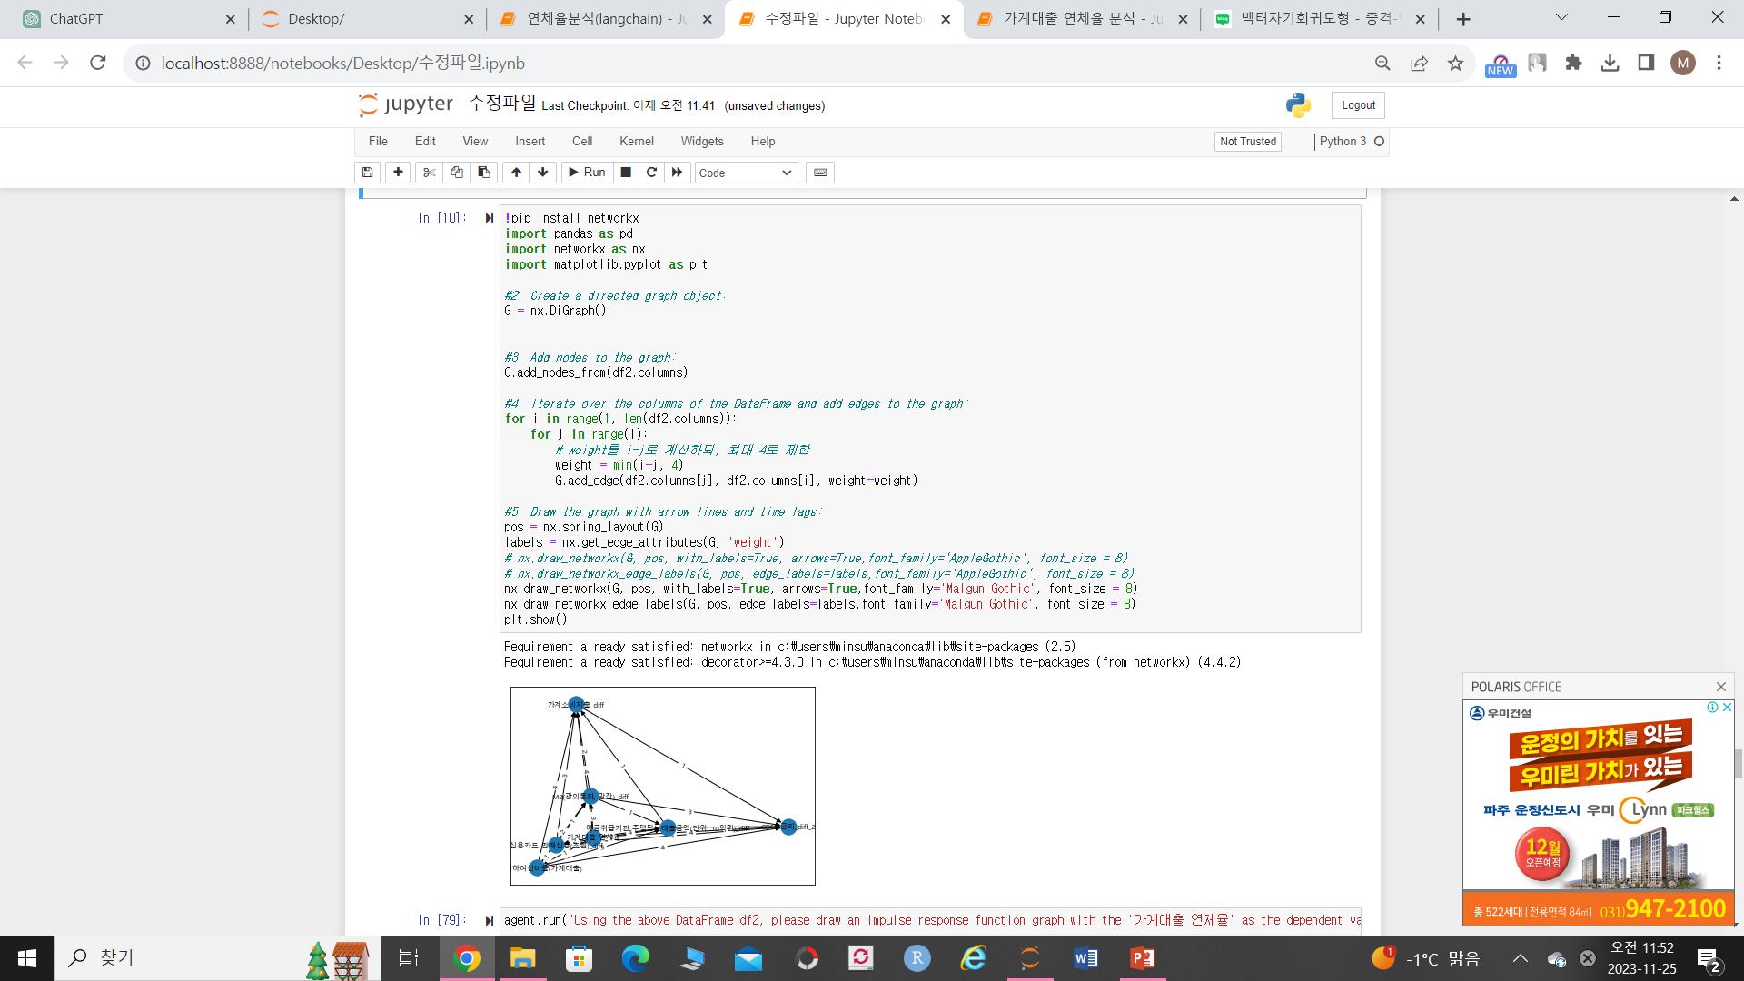

Slide 34
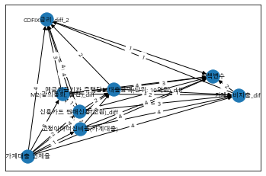

Slide 35
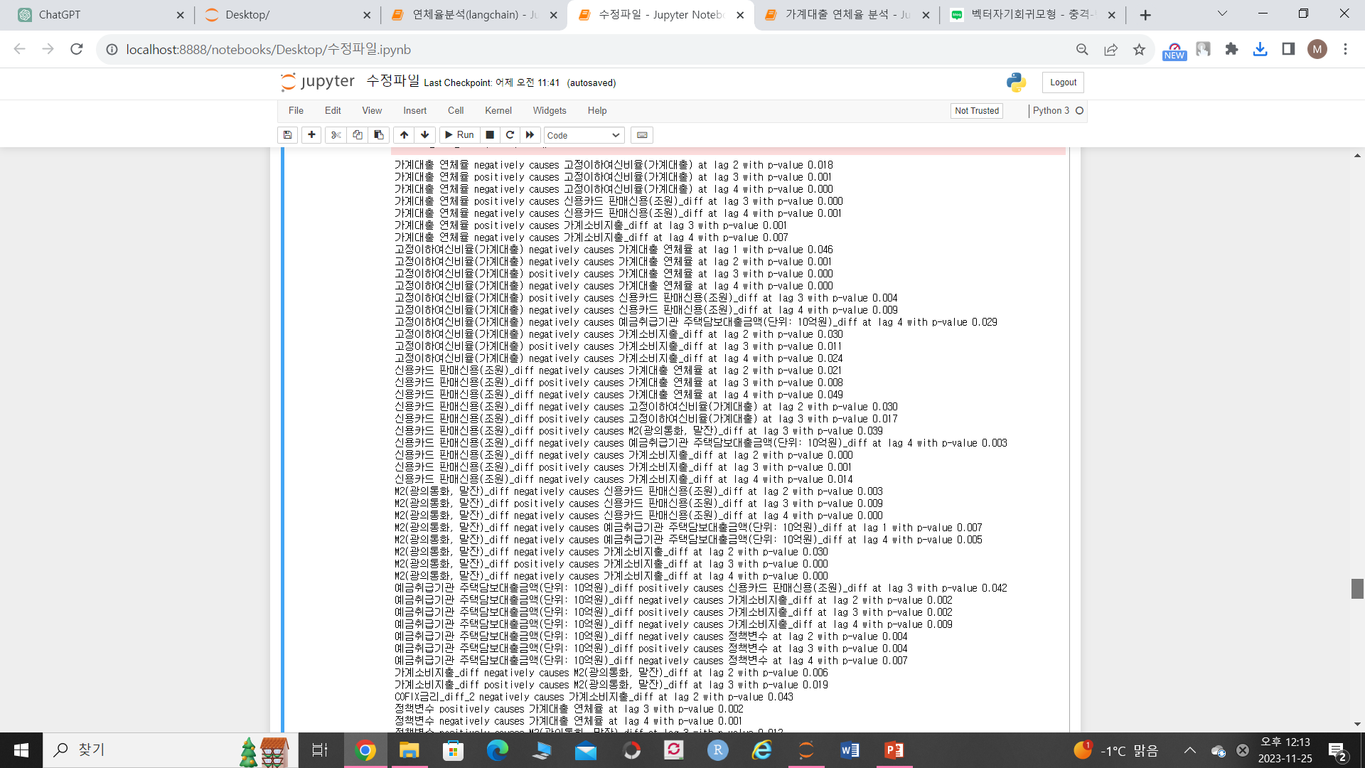


Slide 36


⑦ VECM 사용하여 모형을 fit한 후, 충격반응함수를 생성

Slide 37



Slide 38



Slide 39



Slide 40


Slide 41
4. 결론
중앙은행의 거시금융정책, 부동산 정책 변화, 그리고 다양한 경제 지표들이 한국 내 가계대출 연체율에 미치는 영향을 분석.
Chat GPT와 Langchain을 통한 고급 데이터 처리 및 시계열 분석 방법론을 사용.
COFIX 금리, 가계소비지출, 주택시장 소비심리지수, 고정이하여신비율, 신용카드 판매신용 등이 가계대출 연체율에 유의미한 영향을 미치는 것으로 나타남. 이는 해당 변수들이 가계대출 연체율에 대한 중요한 예측 요소임을 시사함.
예금취급기관 주택담보대출금액과 M2(광의통화 말잔)는 가계대출 연체율에 유의미한 영향을 미치지 않는 것으로 나타남. 이는 이들 지표가 연체율 예측에 있어 중요하지 않다는 것을 시사함.
다양한 데이터 분석 기술과 기계학습 방법론을 활용하여 복잡한 금융 데이터를 분석하는 방법론의 예시를 제시함.

Slide 42
5. 한계점 및 보완
Chat GPT와 Langchain을 사용하였을 경우, 정책변수가 다르게 나오는 문제 발생=>시계열 자료를 많이 가져다 사용할 경우, PCA분석 시, 변수 간의 상호작용 효과로 인해 정책변수가 다르게 나타남. 이를 보완하기 위해 차분 데이터를 가지고 PCA분석을 했어야 함
정책변수가 가변수이다 보니 부동산 정책변수인지, 신용시장에 대한 정책변수인지 모호한 부분이 한계점으로 볼 수 있음 => 가변수가 아닌 실제 정책변수를 가져옴으로써 보완할 수 있음
Langchain을 사용할 경우, 구체적인 답변을 할 때 간혹가다 에러가 나는 한계점이 있었음. =>이를 해결하기 위해 절차별로 Langchain agent.run()을 사용함으로써 이를 보완할 수 있음.

Slide 43
결론에서 볼 수 있듯이, 중요변수를 포함할지 여부가 주관적인 것이 문제점이고, 일부 변수의 중요도가 확연히 떨어지는 것이 드러남. =>부동산 정책 변수가 중요 변수에서 제외되었다는 점은 결론이 될 수 있지만, 분석이 안된다는 한계점도 존재함
시계열 자료를 사용하고, 변수가 많아지다 보니 분석 및 결론을 내는 과정이 오래 걸리는 한계점이 존재함. => Chat GPT나 다른 언어 모형을 통해 결론까지 자동적으로 낼 수 있도록 보완이 되면 좋음.

